Slide 1
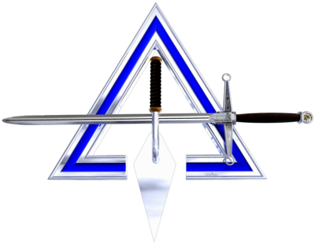
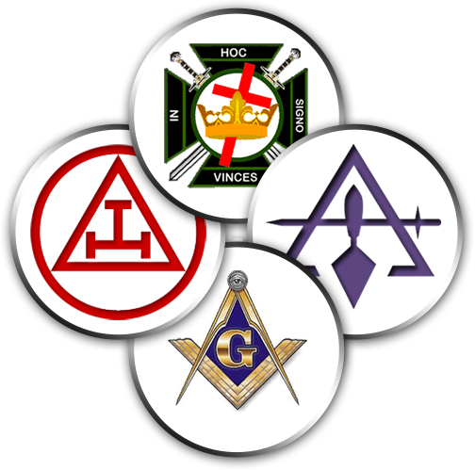
Maestro Selecto
Segundo grado del Rito Críptico

Slide 2
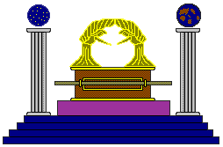
1. Consideraciones generales

Slide 3
Maestro Selecto (Select Master)
Segundo grado del Rito Críptico
Segundo Grado de la Masonería de la Bóveda Secreta
Noveno grado del Rito York, en su adaptación americana
Contiene elementos de los grados de las Logias de Perfección del Rito Escocés Antiguo y Aceptado, en particular del Secretario Íntimo y del Maestro Secreto

Slide 4
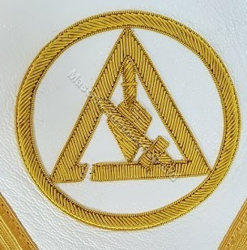
El Maestro Selecto
En general, podríamos decir que este es el grado central de todo el Rito Críptico.
De hecho, en él se concreta aquello que, dentro del Rito York, otorga sentido a los Grados Crípticos: el depósito sagrado efectuado en la Bóveda Secreta, que determina el “puente” entre el grado de Maestro, donde la Palabra se pierde, y el Arco Real, donde se recupera.

Slide 5
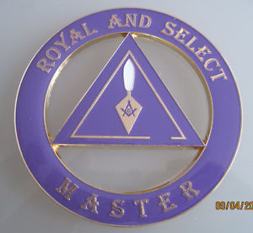
El Maestro Selecto
Los miembros son, en general, “recibidos” como Maestros Reales y “reconocidos” como Maestros Selectos, habitualmente en ocasiones separadas.
Cuando se ha recibido el Select Master, independientemente de la posesión del grado siguiente, se considera que el Compañero es digno del apelativo de “elegido del Gremio” (“The Select of the Craft”).

Slide 6
Maestro Real y Maestro Selecto
Existe un problema en lo que respecta a la sucesión temporal de estos dos grados.
Porque la segunda parte del Maestro Real ocurre después de la muerte de Hiram Abiff, y el Maestro Selecto tiene lugar cuando el Templo de Salomón aún estaba en construcción y el Arquitecto se encontraba con vida. Es decir, los hechos del Maestro Selecto ocurren entre la primera y la segunda parte del Maestro Real.
Por ello, algunos han propuesto que el Maestro Selecto debería conferirse antes que el Maestro Real.
La solución dada por Mackey es la siguiente: si bien el Select es cronológicamente anterior al Royal, el Consejo de Maestros Selectos no fue reconocido como grado masónico hasta mucho tiempo después, cuando bajo la dirección de Zorobabel fue elevado el Segundo Templo. Es decir, el Maestro Real fue desde sus comienzos un grado ostensible, mientras que el Maestro Selecto fue un grado secreto hasta la edificación del Segundo Templo.
Nuestra opinión es diferente: ninguno de los dos grados realmente existieron en los Templos de Salomón o de Zorobabel, sino que son creaciones del siglo XVIII. Por lo tanto, todo lo que en ellos se relata es simbólico, y el orden en que se confieren depende exclusivamente de la intención simbólica del Rito.

Slide 7
Maestro Real y Maestro Selecto
Aparentemente, la forma original de estos grados fue obra de Jeremy L. Cross.
Algunos historiadores, sin embargo, ponen en duda las verdaderas intenciones de Cross al multiplicar las Iniciaciones y las dispensasiones para la formación de Consejos.
Nosotros no podemos abrir juicio sobre este hecho; sin embargo podemos mencionar que Cross parece haber sido el primero que unió el Maestro Real y el Maestro Selecto conformando un único sistema, dado que previamente ambos grados eran independientes.
Existen muchas dudas acerca de la forma exacta y el ritual de los grados en la forma en que eran conferidos por Cross, pero todo parece indicar que el Maestro Real y el Maestro Selecto eran un solo grado, el «Masón Selecto de los 27».
Por lo tanto, ambos grados estaban originalmente separados, luego se unieron y finalmente, en un tiempo posterior, volvieron a separarse.
Este proceso de constante «unificación, división y diferenciación» es común a los grados masónicos de diversos Ritos, y obedece a la tendencia general que, desde una unidad primordial, conduce hacia la multiplicidad, atravesando fases de unidades transitorias.
Según otros historiadores, cuando el Rito Críptico fue introducido en los Estados Unidos, el Maestro Real se practicaba con preferencia en la región Este y el Maestro Selecto en el Oeste.
De todas formas, la historia es confusa y amerita mayor investigación.

Slide 8
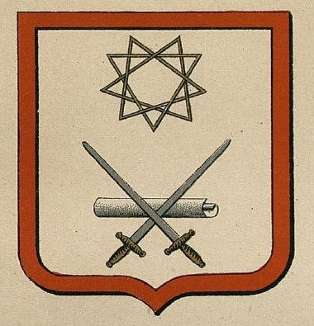
La Leyenda
La esencia del grado se encuentra básicamente en su Leyenda.
Esta consta de dos partes:
En el primera, un amigo y favorito de Salomón, Zabud, como consecuencia tanto de su devoción por Salomón como de su curiosidad y desobediencia, se encuentra al borde de ser ajusticiado, pero finalmente es iniciado como Maestro Selecto.
En la segunda se efectúa el depósito sagrado en la Cripta o Bóveda Secreta.
Respecto de la primera parte, en los Rituales se le concede habitualmente un gran desarrollo, pero Mackey la juzgaba la menos importante.
Claramente, es muy similar a la Leyenda del Secretario Íntimo, 6° grado del Rito Escocés, lo cual nos confirma que los Grados Crípticos fueron originalmente grados escoceses que no se incluyeron en la serie de los 33°.
Escudo del Secretario Íntimo

Slide 9
La Leyenda
“Nuestros Tres Grandes Maestros; Salomón, Rey de Israel; Hiram, Rey de Tiro; e Hiram Abiff, se encontraban en posesión de gran Sabiduría y secretos sagrados, y decidieron preservarlos para las edades futuras. Por ello, decidieron construir una Cripta o Bóveda Secreta que comenzaba debajo del departamento más retirado de Salomón y culminaba debajo del Sancta Sanctórum.”
“Esta Bóveda Secreta fue dividida en Nueve Arcos o Cámaras. El Arco Noveno fue erigido por los Tres Grandes Maestros como un lugar para servir de depósito de objetos sagrados que eran reproducciones de los objetos contenidos en el Sancta Sanctórum, y para conferir el Sublime Grado de Maestro Masón cuando el Templo se hubiere terminado.”
Aquí destacamos dos ideas:
primero, los dos Reyes trabajan al igual que los demás obreros, y son los Tres Grandes Maestros en persona quienes elevan el Noveno Arco.
segundo, se desliza una cierta inconsistencia que ya hemos mencionado y tiende a confundir el simbolismo del Rito: parecería que el grado de Maestro Masón no existía antes de que el Templo se hubiere completado.

Slide 10
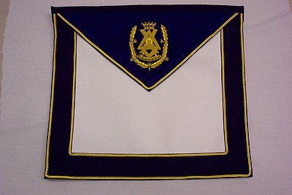
La Leyenda
“Para construir los ocho Arcos restantes se emplearon 22 hombres provenientes de Gebal, Fenicia. Estos eran expertos en todas las artes y ciencias, pero sobre todo en escultura. Adonhiram fue elegido como el interlocutor entre los Giblim y los Tres Grandes Maestros, y Achishar fue designado para guardar los trabajos. Las horas de trabajo fueron desde las nueve de la noche hasta las doce del mediodía siguiente, es decir, cuando toda la naturaleza se encontraba dormida”.
Un mandil de este grado.

Slide 11
Los 27
Por lo tanto, los 27 miembros originales del grado eran:
Los 3 Grandes Maestros.
Adonhiram y Achishar, este último luego reemplazado por Zabud.
Los 22 hombres de Gebal (los “Giblim” o “Giblemitas”).
A partir de la Leyenda, cada Consejo admite sólo un máximo de 27 miembros, pero son suficientes 9 para abrir los trabajos.

Slide 12
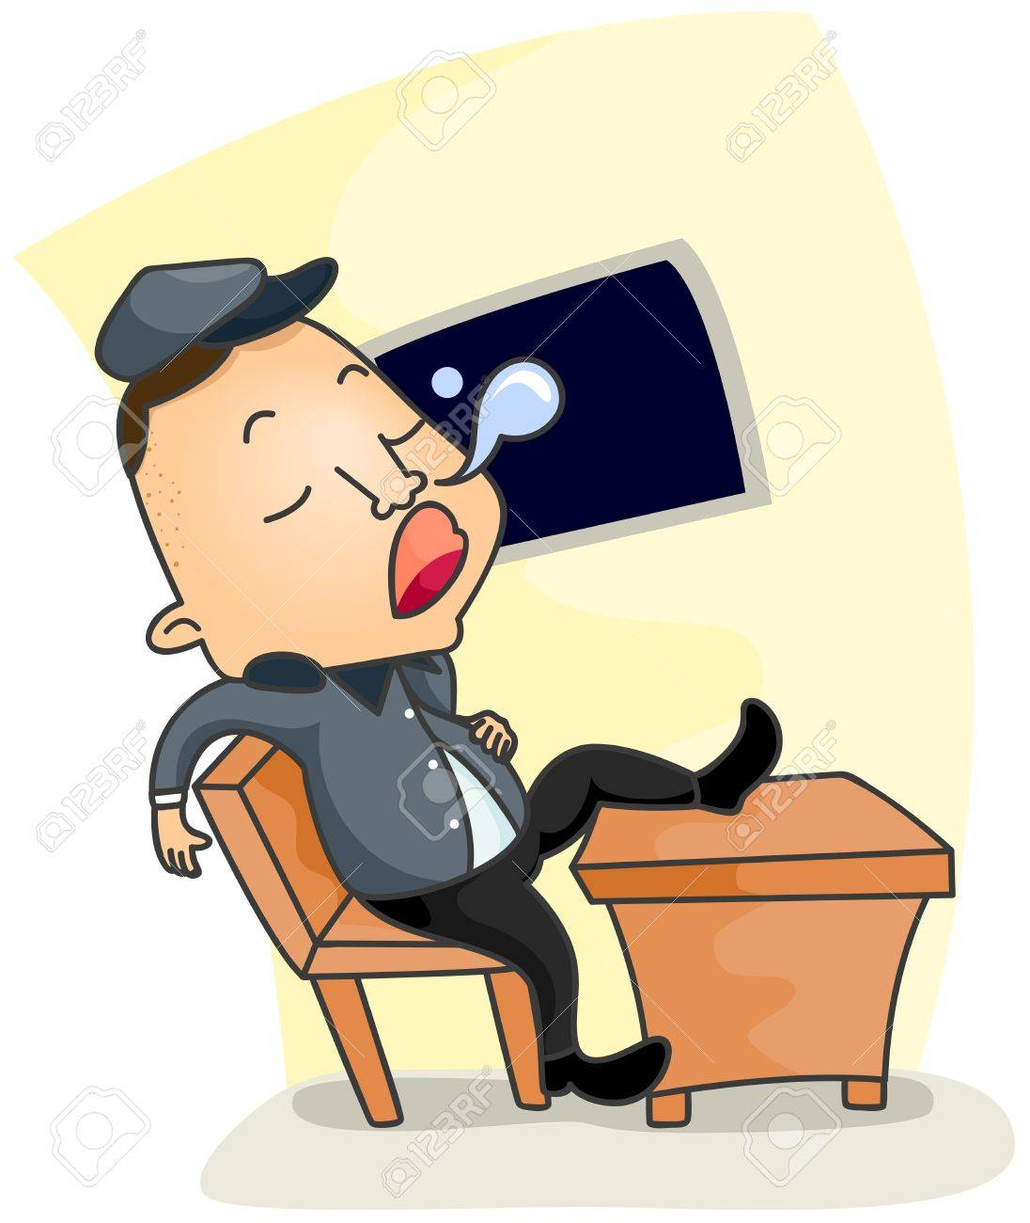
La Leyenda – Primera Parte
Dependiendo de los Rituales, la Leyenda comienza con lo que casi es un paso de comedia.
Achishar se queja amargamente de su “vida de perros”, diciendo que debe estar de pie todas las noches, desde las nueve hasta el mediodía del día siguiente.
Esta queja llega a los oídos de Salomón, que lo calma diciendo que “en el momento adecuado tendría su recompensa”.
Esta última frase es frecuente en los Rituales, y recuerda la respuesta dada por Hiram a los Asesinos, y por el mismo Hiram a Adonhiram, en el Maestro Real.
Es siempre la misma escena, repetida en diferentes circunstancias.
Como a la Cripta no concurría nadie que fuera uno de los 27, Achishar lamenta ser guardián de un lugar “al que no asiste nadie”.
Y después de dos largas horas de guardia cae dormido.

Slide 13
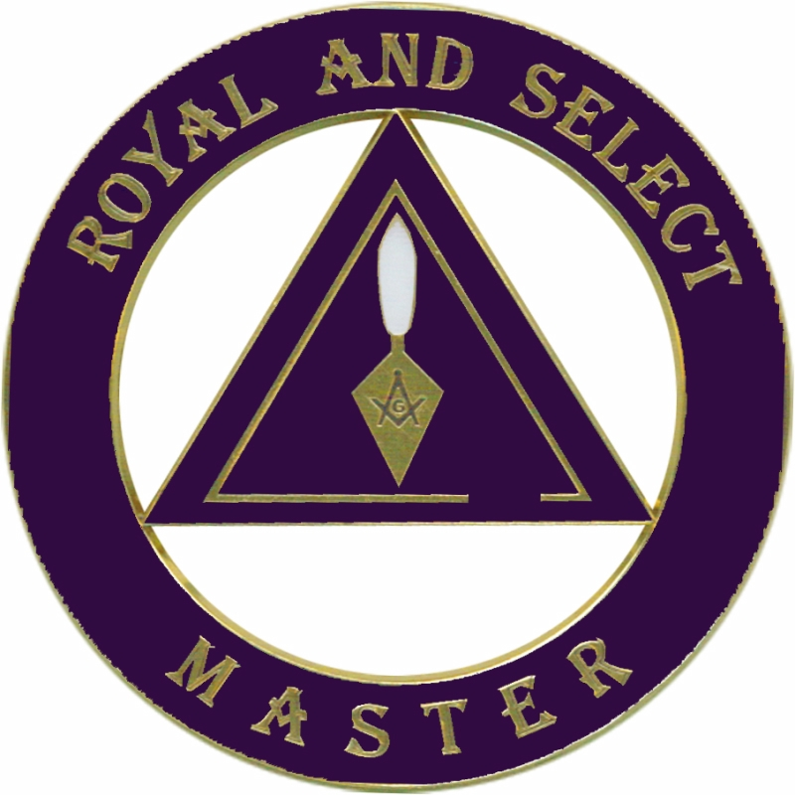
La Leyenda – Primera Parte
Zabud (algunas veces referido como Izabud) era un amigo fiel y estimado por Salomón, en forma similar al Johaben del Rito Escocés.
Zabud había descubierto que existía un trabajo secreto, oculto para la mayoría del Gremio, consistente en la construcción de la Bóveda Secreta.
Consultó a Salomón sobre esto, pero el Rey le respondió que “la puerta se abriría para él el día de su Recepción”.
¡Hemos escuchado esta respuesta muchas veces!

Slide 14
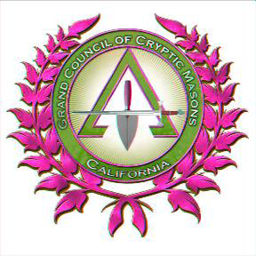
La Leyenda – Primera Parte
Cierta noche, Zabud buscaba a Salomón por un asunto particular, pero no logró hallarlo porque éste se encontraba en la Cripta o Bóveda Secreta.
Vagando por los laberínticos pasillos que se encontraban por debajo del Templo, Zabud llegó casualmente a la puerta de la Cripta, y sintió una gran curiosidad de penetrar en ella.
Habiendo encontrado al guardia Achishar dormido, Zabud finalmente penetró en la Bóveda Secreta.

Slide 15
La Leyenda – Primera Parte
Zabud es condenado inmediatamente a muerte por Salomón, pero Adonhiram se interpone diciendo que «el intruso no es otro que su amigo Zabud».
Los tres Grandes Maestros se retiran al Noveno Arco para deliberar y deciden condenar a muerte a Zabud.
Regresan al Primer Arco para comunicar su decisión, pero antes de que la orden se haga efectiva, Adonhiram (o el propio Hiram Abiff, según los Rituales) refiere la distracción de Achishar.
Zabud es perdonado e Iniciado, Achishar es condenado e inmediatamente ejecutado.
Esta última parte de la Leyenda ha sido objetada por algunos Consejos, que la consideraron inverosímil y/o injusta para con el pobre Achishar.
¡Pero recordemos que se trata de una Leyenda!

Slide 16
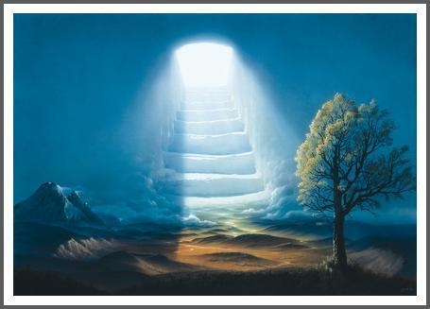
“LA CRIPTA y EL UNIVERSO”

Slide 17
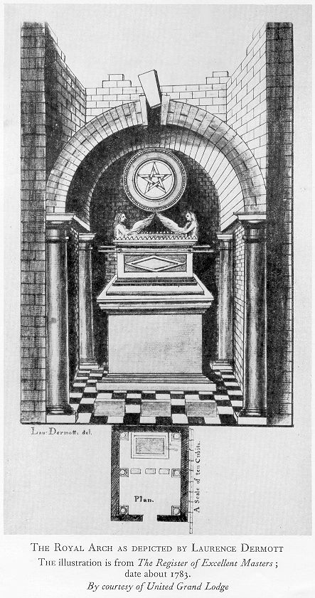
La Segunda Parte
Probablemente, esta sea la parte más profundamente iniciática de la Leyenda.
Consiste en la realización de dos depósitos: el del Arca Substituta, y el de la Palabra, ambos en el mismo año y siendo parte del mismo acto.
El depósito del Arca fue hecho por los Tres Grandes Maestros y el de la Palabra sólo por Hiram Abiff.
Según Mackey, estos dos depósitos suelen confundirse, pero en realidad son diferentes.

Slide 18
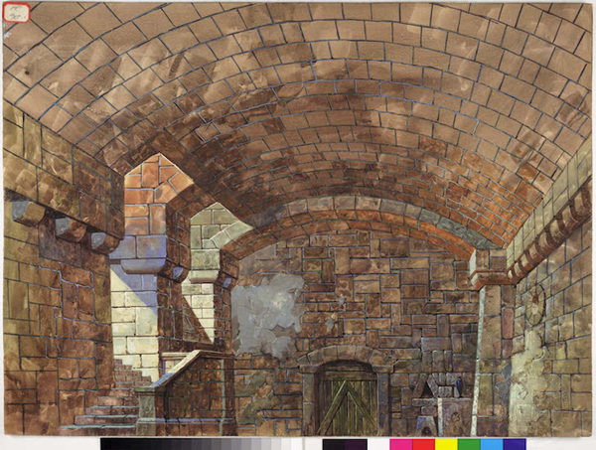
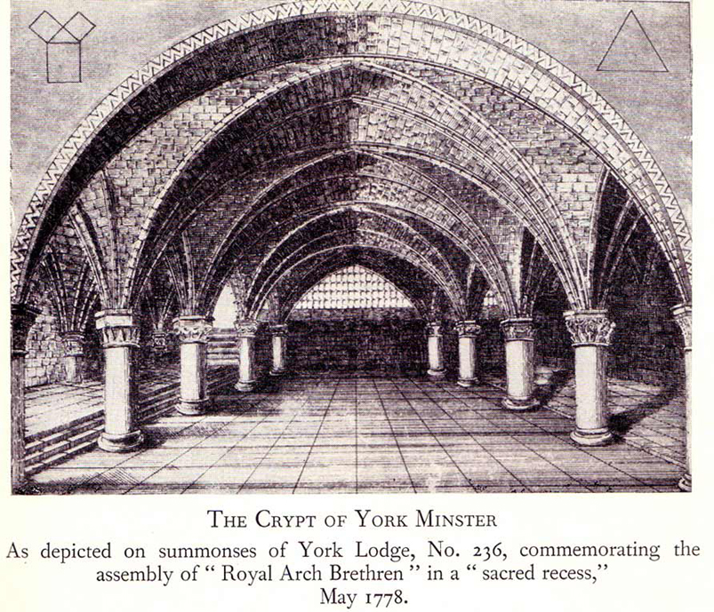

Slide 19
La Leyenda – Segunda Parte
“Cuando el Arco Noveno fue completado, nuestros Tres Grandes Maestros depositaron el él una copia exacta del Arca de la Alianza, que fue conocida como el Arca Substituta. Colocaron en su interior réplicas de todos los objetos incluidos en el Arca: las Tablas de la Ley, el Vaso de Maná y la Vara de Aarón.”
“Agregaron también una copia del Génesis de Moisés”.
Nosotros podemos interpretar que se trataba de una versión esotérica de dicho Libro.
Y para que se supiera quien había efectuado el depósito inscribieron sus nombres en tres lados del Arca, y en el cuarto inscribieron la fecha del depósito, de forma que todo significaba: “Depositado en el año de la Luz 3000, por Salomón, Rey de Israel; Hiram, Rey de Tiro e Hiram Abiff, para el beneficio del Gremio en general”.
“La Palabra Verdadera, la Palabra de Maestro, fue inscripta por Hiram Abiff en la parte superior del Arca, grabada sobre una placa triangular de oro, en cuyos lados se grabaron los caracteres misteriosos a través de los cuales la Palabra podía ser revelada”.
“Y agregaron, en cada lado del triángulo, una joya, que hoy conocemos como la escuadra del Maestro. Así fue preservada la por largo tiempo Perdida Palabra del Maestro, la Gran Palabra Omnífica, el Gran y Sagrado Nombre, que sería hallado siglos después por Zorobabel, durante la edificación del Segundo Templo.”

Slide 20
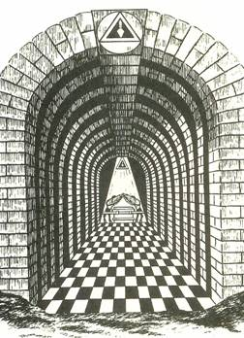
La Cripta,
conteniendo
el Arca
Substituta

Slide 21
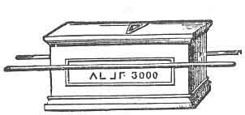
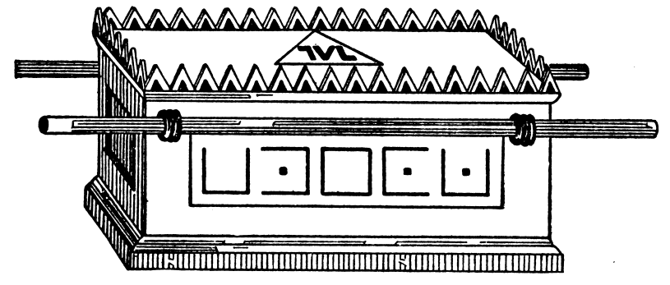
El Arca Substituta, mostrando las inscripciones simbólicas

Slide 22
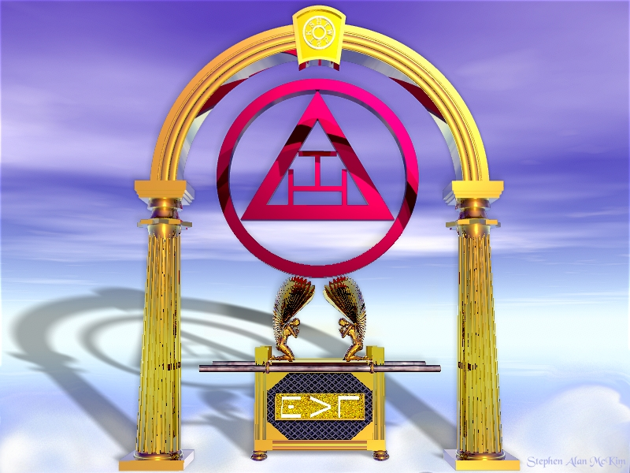
En la parte inferior,
el Arca Substituta.
En la parte media, el
símbolo incluido en el
triángulo resulta de
unir las joyas o
“escuadras” de los
Tres Grandes Maestros.
En la parte superior,
la Piedra Clave.

Slide 23
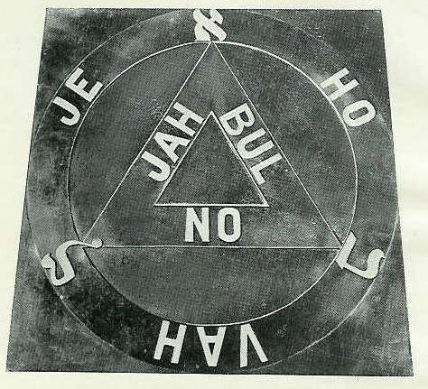
La placa con el
Nombre Sagrado

Slide 24
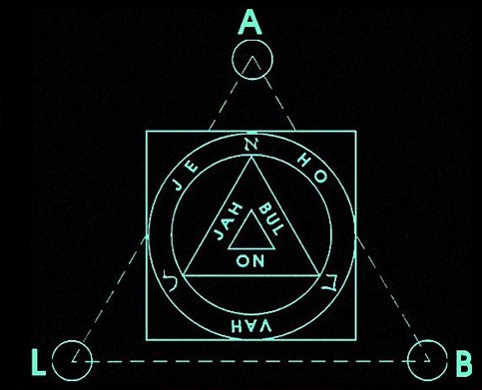

Slide 25
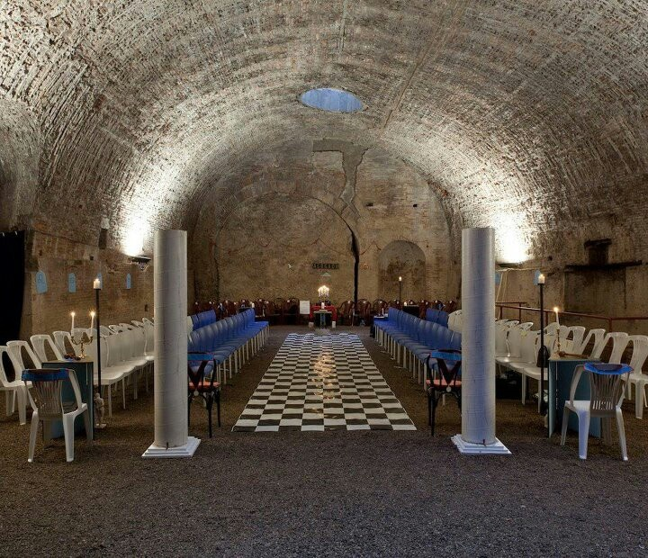
Un Templo masónico actual, con forma de Cripta o Bóveda

Slide 26
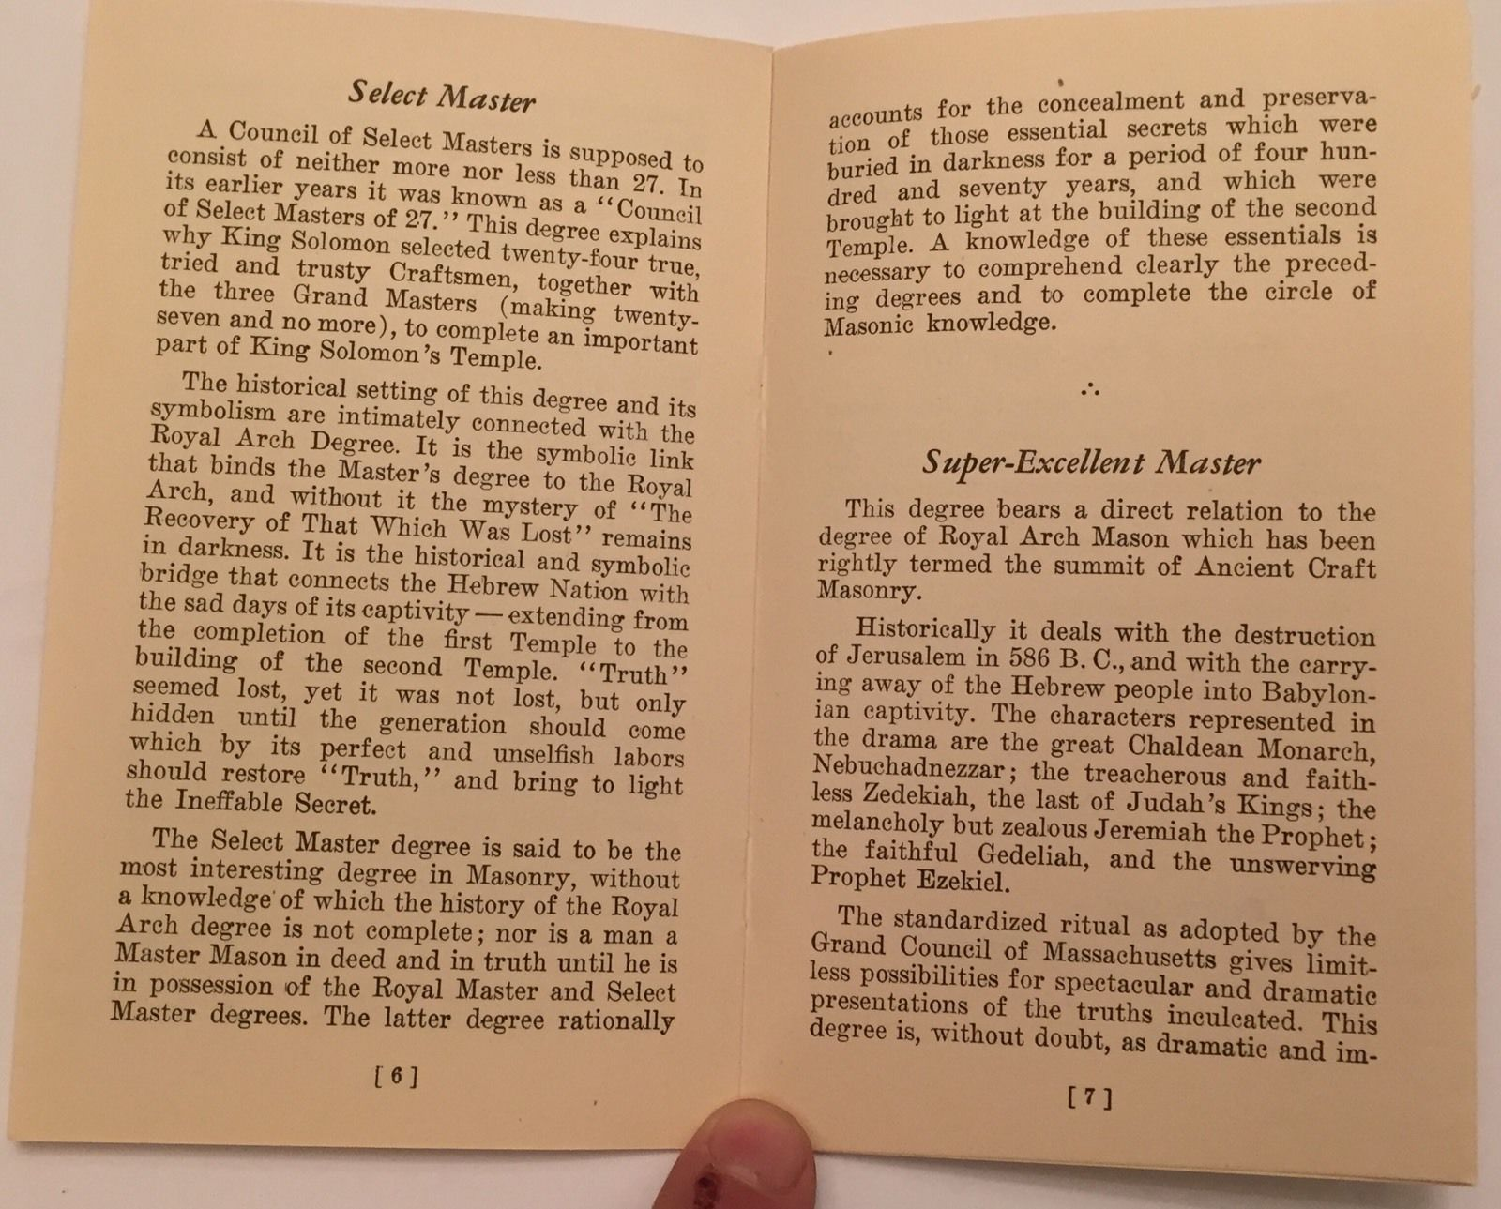

Slide 27
Los objetivos exotéricos del grado son…
Reconocer que el secreto y el silencio son las virtudes cardinales del Iniciado en este grado, desde un punto de vista exotérico.
Combatir el fanatismo y la intolerancia religiosa.
Promover la libertad de cultos, de creencias y de consciencia.
Estudiar lo que nos ha legado la sabiduría de los antiguos.
Trazar puentes y vínculos entre el Rito Críptico y las Logias de Perfección del Rito Escocés.

Slide 28
Los objetivos esotéricos del grado son…
Reconocer que el secreto y el silencio son las virtudes cardinales del Iniciado en este grado, desde un punto de vista esotérico.
Estudiar el simbolismo esotérico del número 27.
Representar al Compañero en la búsqueda de la Verdad.
Buscar incesantemente la Palabra Perdida.
Preservar los tesoros de la Cripta.
Cerrar el “Círculo de Perfección” de la Antigua Masonería.
Construir la Cripta en el interior de su Ser.

Slide 29
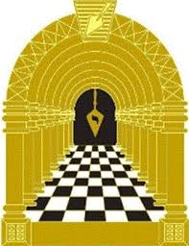
2. El Templo
«La Bóveda Sagrada, donde reinan el silencio, el secreto y la obscuridad.»

Slide 30
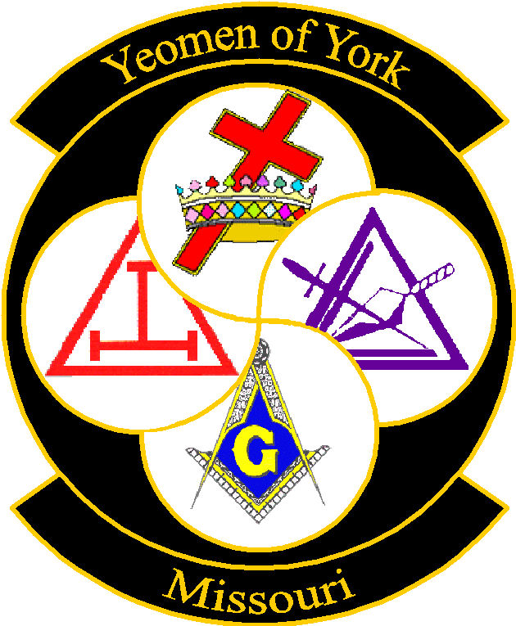
Rojo y negro
Los colores simbólicos del grado vuelven a ser el rojo y el negro, pero su simbolismo es distinto que en el Maestro Real.
Aquí el negro representa el secreto, el silencio y el trabajo realizado en las horas de la obscuridad profana, mientras que el rojo simboliza el Deseo y el fervor por conocer la Palabra Verdadera.
Además, indica que el grado debe colocarse entre el Arco Real, caracterizado por el color rojo, y los grados Templarios, definidos por el negro.
El rojo y el negro, por lo tanto, sitúan el grado dentro del conjunto del Rito York.

Slide 31

El color púrpura
Según otras opiniones, el color simbólico de este grado sería el púrpura.
Siendo este el resultado de combinar el azul (Grados Simbólicos) con el rojo (Arco Real) representa que el Maestro Selecto se originó dentro del grado de Compañero y finalmente la revelación de la Palabra ocurre en el Arco Real.
En este trabajo, sin embargo, nos hemos mantenido en la versión clásica que considera el rojo y el negro como los colores simbólicos del grado.

Slide 32
El Templo
Prácticamente, existen tantas formas distintas de decorar el Templo como Rituales hemos consultado.
En general, el Templo, de una forma u otra, debe representar la Cripta o Bóveda Secreta, de donde este es el grado críptico “por excelencia”.
Podemos distinguir tres grandes “aspectos” en el Templo, a saber:
el Oriente, con las tres mesas triangulares,
los Nueve Arcos y,
el Altar.
Los Nueve Arcos no son obligatorios durante los trabajos ordinarios, pero sí cuando se realiza una Iniciación.
Del mismo modo, en esta última se modifica la posición del Altar.

Slide 33
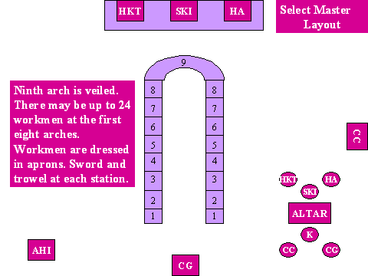
Diagrama del
Templo del Maestro Selecto,
según el Ritual del Consejo de
Iowa, U.S.A.

Slide 34
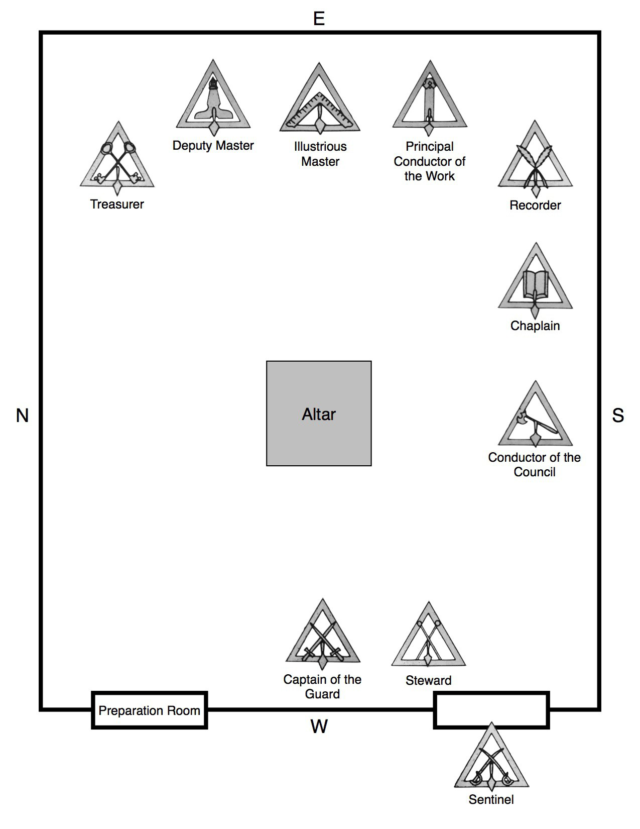
Una variante de lo anterior, dada por el mismo Supremo Consejo, posiblemente en un Ritual de época posterior.
Esta disposición
corresponde al
Ritual de Apertura.

Slide 35
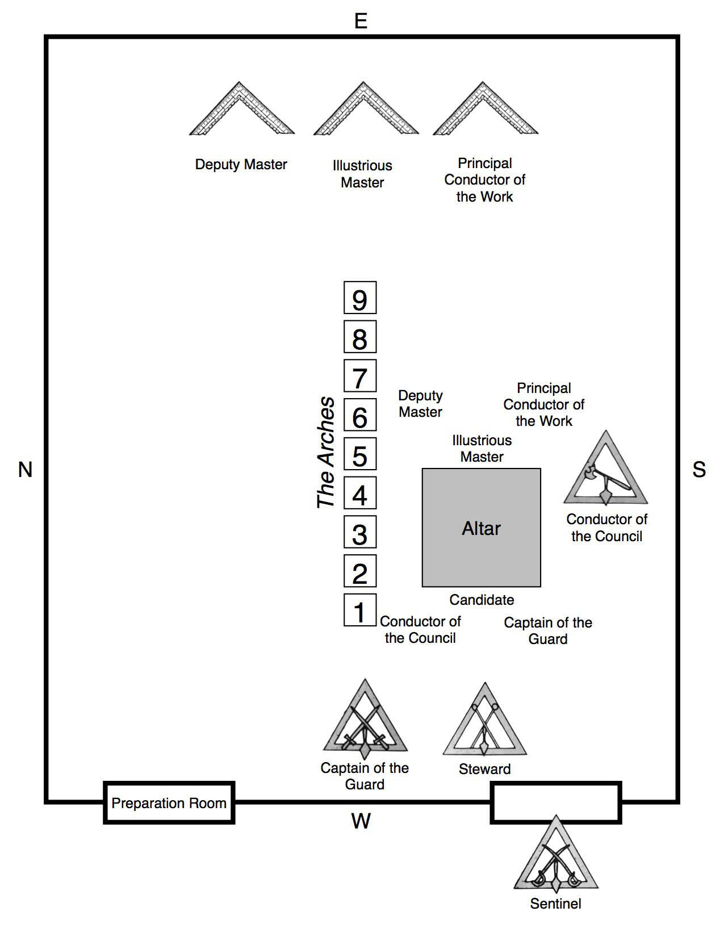
En el mismo
Ritual, la disposición del Templo cuando va a conferirse la Iniciación.
Nótese que aquí los Nueve Arcos tienen que estar presentes.

Slide 36
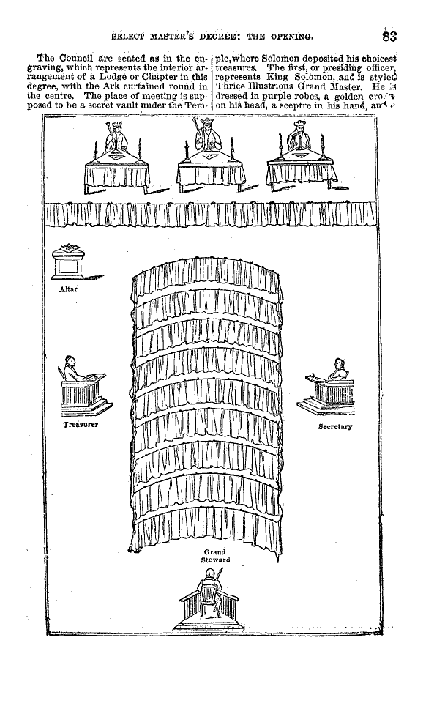
El Templo del Maestro
Selecto, según el
Monitor de Richardson,
en el que se
aprecia la
representación de los
Nueve Arcos.

Slide 37
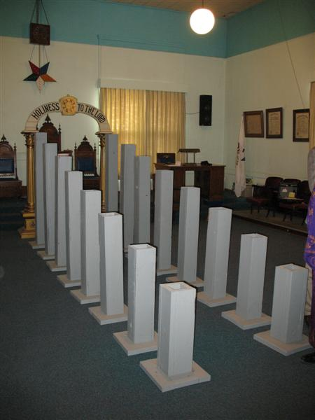
Cámara del
Maestro Selecto,
mostrando los
Nueve Arcos
(los ocho
primeros
incompletos y
el Noveno
terminado, con
su Piedra Clave)

Slide 38
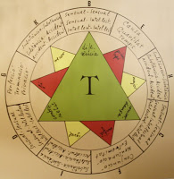
Las tres mesas del Oriente
En el Oriente del Templo, ubicado a la misma altura que el resto del piso, habrá tres mesas de forma triangular, una para cada uno de los tres Oficiales principales, de donde el Oriente estará adornado por «tres veces tres».
Sobre cada una de las mesas habrá tres velas encendidas, formando un triángulo con el vértice hacia el Oriente.
Y hacia la derecha de cada mesa una gran vela encendida, lo que completa 12 luces en total.
“Por tres veces tres”: la estrella de
nueve puntas

Slide 39
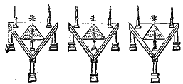
Las tres mesas del Oriente, según el Monitor de Richardson, cada una con un triángulo central y tres triángulos secundarios

Slide 40
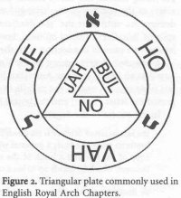
La mesa de Hiram Abiff
Sobre la mesa correspondiente a Hiram Abiff se coloca una placa triangular de oro o dorada, con el Nombre Inefable inscripto en su centro.
También se podría colocar una placa más completa, con la Palabra Omnífica en sus tres partes, y los símbolos que la acompañan.

Slide 41
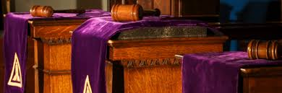
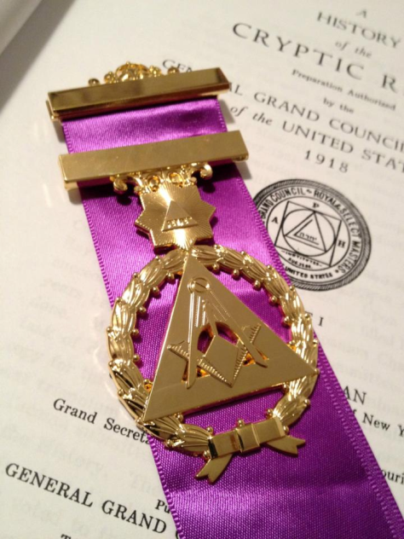
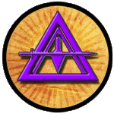
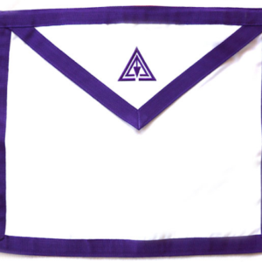
Las tres mesas del Oriente, cubiertas con tela púrpura
sobre la que descansan los respectivos mazos

Slide 42
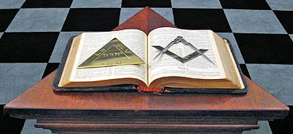
La placa dorada con la Palabra Omnífica, colocada sobre el Altar y el Libro

Slide 43
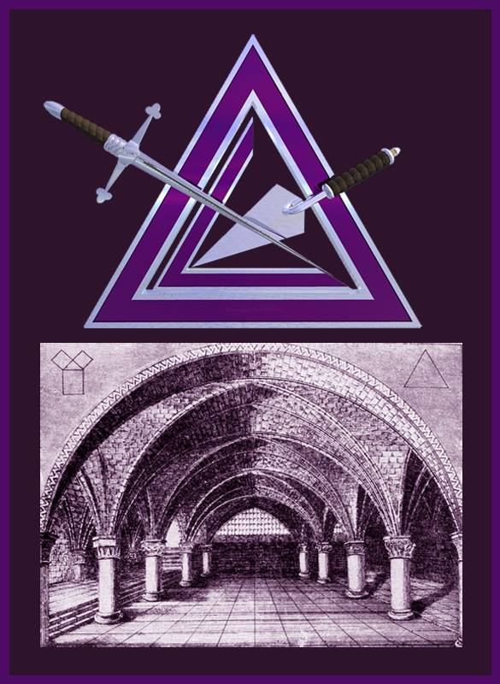
Los Nueve Arcos
Distintos Rituales prescriben la representación de los Nueve Arcos dentro del Templo.
En tal caso los Nueve Arcos no estarían concluidos, sino aún en proceso de completarse, para ser coherentes con la Leyenda.
O, eventualmente, podría considerarse concluido sólo el Arco Noveno.
De todas formas, es muy difícil representar esto en un Templo real, por lo que muchas veces los Arcos se simulan con cortinas.
El Primer Arco se ubica al Oeste, y el Noveno al Este.

Slide 44
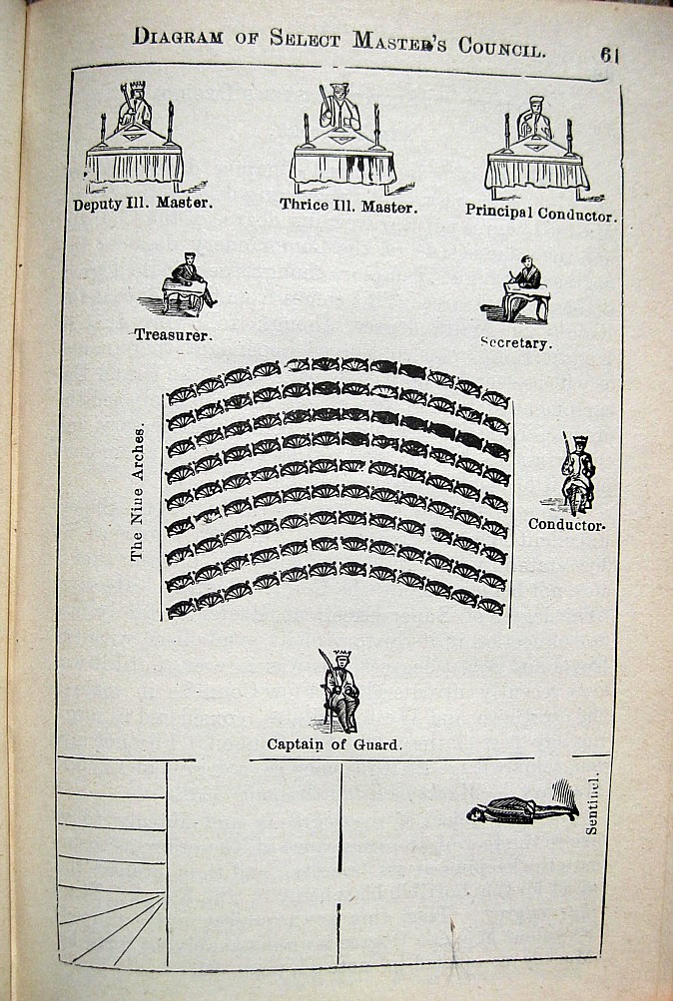
El Templo del
Maestro Selecto,
con los Nueve
Arcos, en un
Monitor del siglo
XIX

Slide 45
El Altar
Entre las distintas opciones dadas para el Templo en este grado, mencionamos la de Mackey para el Altar.
De acuerdo con este autor, el Altar representa la piedra de fundación del Templo, debe ser se forma cúbica y servir de pedestal para el Arca Substituta.
Y debería colocarse debajo del Noveno Arco, y no en el centro del Templo.

Slide 46
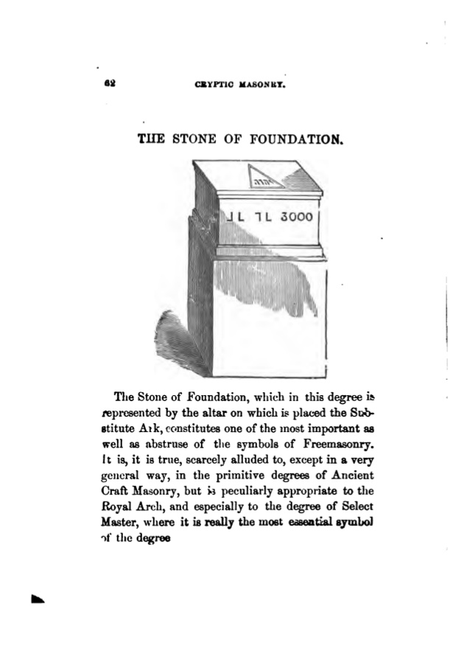
El Altar del Templo,
o la Piedra de
Fundación, según
Mackey

Slide 47
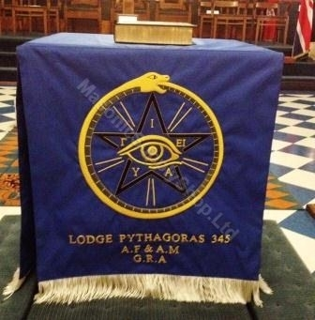
El Altar
Otros, por el contrario, eligen una forma más “clásica”, con el Altar en el centro del Templo y sobre él la escuadra, el compás, la llana y la espada.
Y otros, lo colocan en el centro durante los Rituales ordinarios y en la esquina sudoeste del Templo durante la Iniciación.

Slide 48
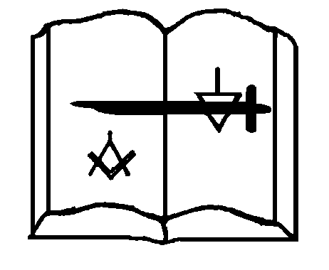
La forma de colocar el Libro,
la escuadra, el compás, la
llana (representada por un
triángulo) y la espada, según el
Ritual de la Jurisdicción Este de
Canadá (2004).

Slide 49
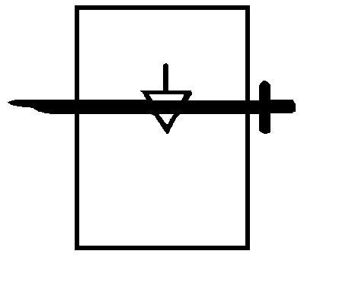
La forma de colocar el Libro,
llana y la espada, según el
Ritual de la Jurisdicción Este de
Canadá, cuando los trabajos
se clausuran.

Slide 50
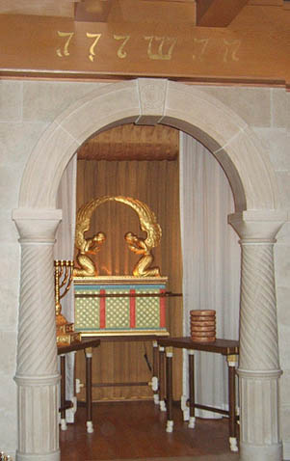
El Arca Substituta
Como dijimos, lo habitual es colocar sobre el Altar, sobre la Piedra, el Arca Substituta.
Dependiendo de los distintos Rituales, generalmente se prescribe que, antes de comenzar con la Apertura, o bien en el principio de la Iniciación, la misma se oculte tras un velo púrpura.

Slide 51
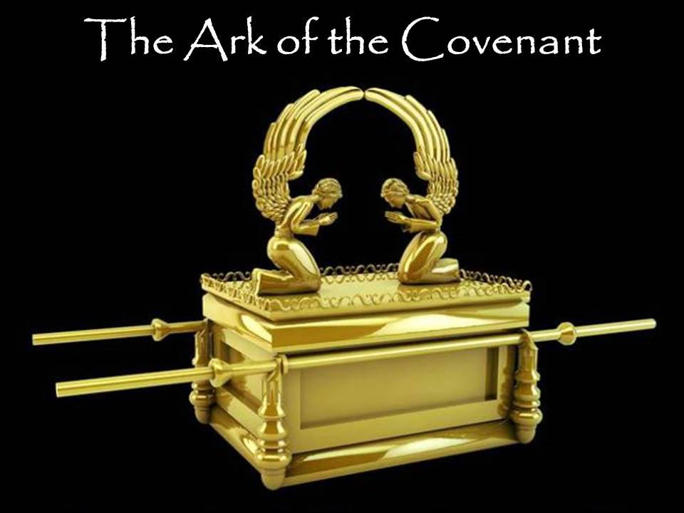

Slide 52
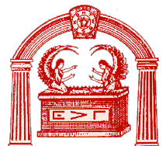

Slide 53
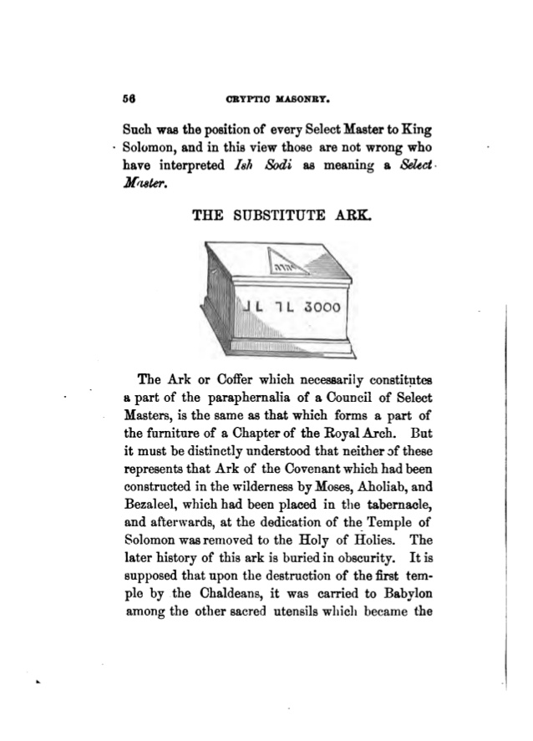
El Arca
Substituta,
según
Mackey

Slide 54
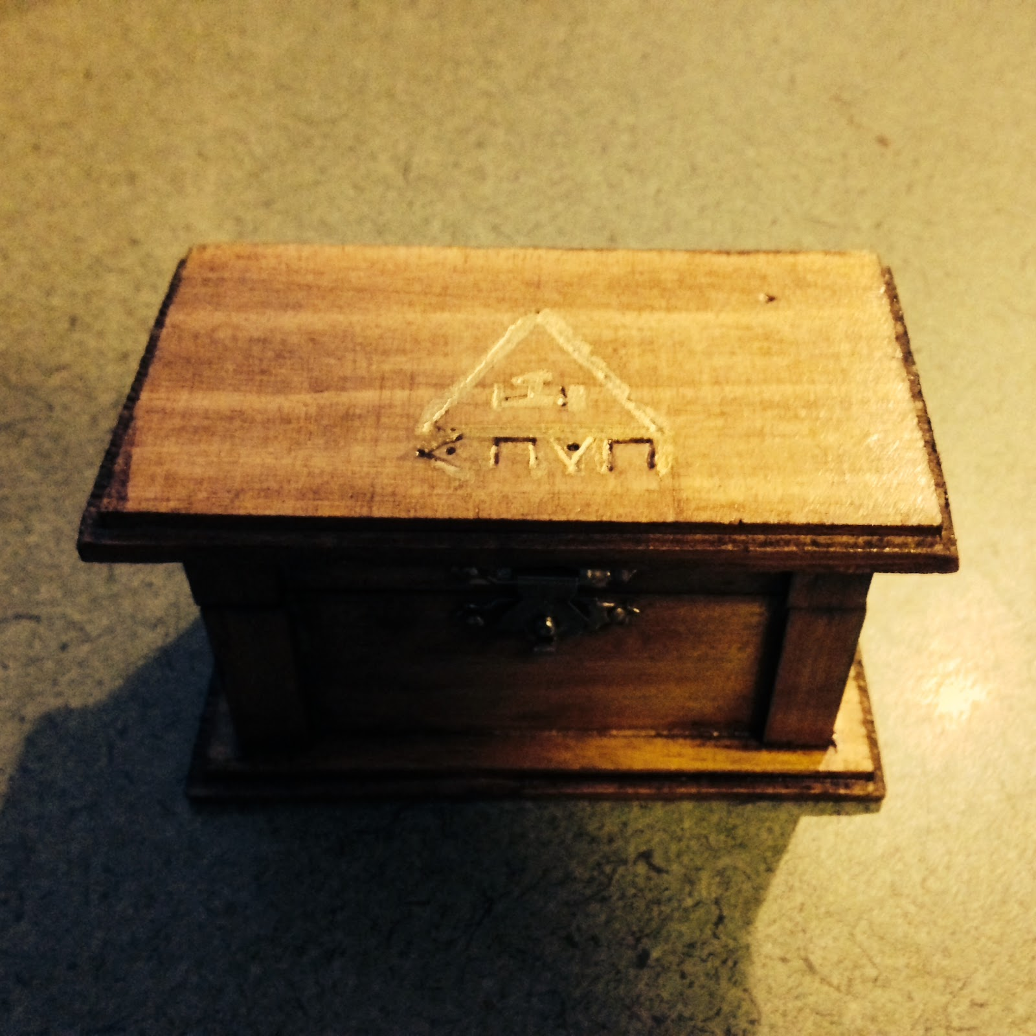

Slide 55
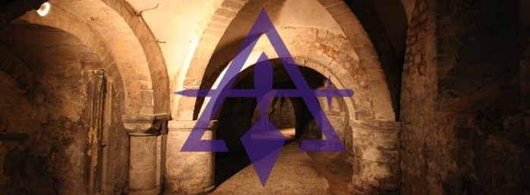
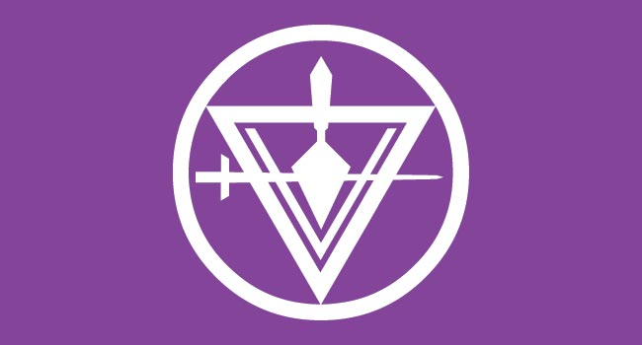

Slide 56

3. Oficiales, títulos y decoraciones
Joya del Maestro
en un Consejo
Críptico

Slide 57
Los Oficiales
En la nomenclatura y distribución de los Oficiales prácticamente hay tantas variaciones como Rituales.
En general, sin embargo, existe acuerdo en que hay tres Oficiales principales:
Ilustre Maestro, que representa a Salomón, a veces denominado Muy Ilustre o Tres Veces Ilustre. Mackey lo califica de “Tres Veces Ilustre Gran Maestro”.
Ilustre Maestro Diputado, que representa a Hiram, Rey de Tiro.
Ilustre Conductor Principal de las Obras, que representa a Hiram Abiff.
Los personajes simbólicos representados por los Oficiales generalmente se indican por sus siglas en inglés: KS (por King Solomon); HKT (por Hiram King of Tire) y HAB.

Slide 58
Los Oficiales
Un conjunto de Oficiales para este grado podría remitir al número simbólico de 12, y consistir esencialmente en los mismos Oficiales que los del Maestro Real, es decir:
Muy Ilustre Maestro
Ilustre Maestro Diputado
Ilustre Conductor Principal de las Obras. Luego de la muerte de Hiram Abif este puesto fue ocupado por Adonhiram.
Secretario
Archivero
Tesorero (Maestro de Finanzas)
Primer Experto
Segundo Experto
Director de Ceremonias
Conductor del Consejo, que representa inicialmente a Adonhiram
Capitán de Guardias, que representa a Azarías, hijo de Nathan
Centinela, que representa a Achishar

Slide 59
Los Oficiales
P.: Ilustre Compañero Conductor Principal de las Obras, ¿cuál es tu deber?
R: Ser el representante de nuestro Gran Maestro Hiram Abiff, cuya gran habilidad en las artes y las ciencias hizo que fuera seleccionado como la persona más adecuada para llevar a cabo los planes para la construcción del Templo.
P.: Ilustre Maestro Diputado, ¿cuál es tu deber?
R.: Ser el represente de Hiram, Rey de Tiro, manifestar la confraternidad de los reyes y asistir al Tres Veces Ilustre Maestro con apoyos y consejos.
P.: ¿Cuál es el deber del Tres Veces Ilustre Maestro?
R.: Ser el representante del Rey Salomón, para recitar las tradiciones secretas, ilustrar la filosofía de la orden y esforzarse por instruir a los Maestros Selectos con ideas inspiradas en la Sabiduría de los antiguos.

Slide 60


Slide 61
El Centinela
Está provisto de una espada y representa a Achishar.
Este último desempeñaba en la corte del Rey Salomón funciones de chambelán, una posición muy importante en el Oriente.
Achishar tiene la «peor parte» en la Leyenda de este grado, y su final se nos ocurre un tanto exagerado.
De todas formas, se trata de una Leyenda, y no de un discurso con pretensiones edificantes o de enseñanza jurídica.

Slide 62


Joyas de los Oficiales,
según el Ritual del
Consejo de Iowa
(2015). Nótese que son
similares a las joyas de
la Logia Simbólica,
con el agregado de la
llana.

Slide 63
La joya
Dentro de las variaciones existentes, la joya en este grado es casi siempre una llana de plata dentro de un triángulo, suspendida de un collar que varía según si se trata de un miembro o de un Oficial, y según la función de este último.
El collar del Maestro, por ejemplo, suele ser dorado.

Slide 64



Slide 65

Collar utilizado por el
Maestro en algunos
Consejos

Slide 66
Túnicas y colores
En general, se prescribe que durante la Iniciación los Oficiales vistan la regalía del grado del Arco Real.
Algunos Rituales prescriben que los Oficiales vistan una túnica, con los siguientes colores:
Maestro: túnica real de púrpura. Lleva un cetro en su mano y una corona dorada.
Maestro Diputado: túnica real roja o púrpura, también con cetro y corona.
Conductor Principal de las Obras: túnica azul o amarilla, collar azul, lleva un mazo dorado en su mano.
Capitán de Guardias y Centinela: túnica negra, ambos deben llevar espada.
Conductor del Consejo: túnica escarlata.
Cuando se utilizan túnicas, el Ritual prescribe que no deben colocarse mandiles sobre las mismas.

Slide 67
El mandil
Así como en el diseño del Templo y la decoración de los Oficiales, hay una absoluta dispersión en los mandiles y bandas prescriptos para este grado.
Algunos Rituales prescriben un mandil blanco de forma rectangular o cuadrada, forrado y ribeteado de púrpura.
En este caso, el blanco simboliza la pureza del mandil del Aprendiz, y el púrpura la nobleza de espíritu del Maestro Selecto, uniendo de esa forma los dos extremos de la escala iniciática del Rito York, y justificando la denominación de Círculo de Perfección.
Por el contrario, Mackey prescribe mandil y banda negros forrados y ribeteados de rojo, siendo el mandil de forma triangular para recordar el Delta Sagrado.
Agrega que en algunos Consejos el mandil se decora además con nueve estrellas, tres en cada ángulo del mandil, para representar una vez más el triple ternario.

Slide 68
El mandil
En algunos Rituales encontramos esta lectura cuando se coloca el mandil al nuevo Iniciado: “Ahora te presento el mandil de Maestro Selecto. Su color es blanco forrado con púrpura. El blanco es en la Antigua Masonería el recordatorio de la pureza de vida simbolizada en el primer mandil que recibiste en tu Iniciación como Aprendiz Admitido, mientras que el púrpura, el color de los reyes, te exhorta a regular tu vida en conformidad con los ideales que manifiestan la nobleza de aquellos que practican el Arte Real…”
“La espada nos designa como guardianes, cuyo peculiar deber es la preservacíón de aquellos sagrados tesoros que constituyen nuestra herencia masónica…”

Slide 69
La lectura
“La trulla nos recuerda que somos constructores, cuyas vidas deben ser constructivas en su influencia sobre la Hermandad y sobre el Mundo…”
“El triángulo roto nos habla de nuestra mortalidad, de la incerteza acerca del fin de nuestra vida, de la importancia del uso industrioso del tiempo y de nuestras facultades, mientras caminamos por el pavimento de cuadros blancos y negros de la Vida hacia la Puerta de la Muerte…”
“El triángulo completo es el símbolo de una de las leyes más fundamentales del Universo, aquella que indica que son necesarios tanto el polo positivo como el negativo para generar finalmente una manifestación…”
“Pueda este mandil distinguirte siempre como un Masón que es justamente calificado de ´Maestro Selecto´…”

Slide 70

Mandil del Maestro
Selecto,
desarrollado por
Amos Doolittle y
Jeremy Cross, con
adiciones
posteriores
(E.U.A., siglo XVIII)

Slide 71


Slide 72

Mandil del Maestro Selecto
empleado en el Arco Real
de Escocia. Las nueve estrellas
«aluden a los Nueve Arcos que
conducen a la Bóveda Sagrada»

Slide 73


Slide 74

«La Palabra del Arco Real se divide en tres sílabas, y
es conocida la transmisión trisilábica donde los Tres
Oficiales Principales pronuncian la Palabra pronunciando
alternativamente una sílaba cada uno, hasta completar
la Palabra tres veces. Por lo tanto, en total se pronuncian nueve sílabas. Ese es el significado de las nueve estrellas, en tres grupos de tres, que aparecen en el mandil.»

Slide 75


Slide 76
Las letras
Ha habido largas discusiones sobre el significado de las dos letras hebreas que se encuentran en el centro («en el corazón») del mandil, recogidas por Raffaele Storino en «El esoterismo de un mandil triangular en un Consejo de Maestros Reales y Selectos de Escocia».
Existen dos opciones: que sean las letras yod y mem sofit, o bien yod y samej.
En el primer caso se pueden interpretar como la abreviatura de Yerushalaim = Jerusalén.
O bien como la primera y la última letras de la Palabra Omnífica.
Sin embargo, quizás la opción más correcta es la segunda, y las letras son entonces las iniciales de Ish Sodi, una de las Palabras importantes en este grado.

Slide 77

Mandil utilizado actualmente en los Consejos Crípticos,
tanto para el Maestro Real como para el Maestro Selecto

Slide 78

Mandil utilizado actualmente en los Consejos Crípticos,
tanto para el Maestro Real como para el Maestro Selecto

Slide 79

Mandil triangular utilizado actualmente en Canadá

Slide 80

Mandil utilizado
en algunos Consejos de
Maestros Reales
y Selectos, sin distinción de grados

Slide 81

Mandil del “Gran Maestro de los
Consejos Reales y Selectos”,
utilizado actualmente en
Pakistán

Slide 82


Mandil, con el detalle del símbolo en la baveta, prescripto por el
Supremo Consejo de Iowa, tanto para el Royal Master como para
el Select Master

Slide 83

4. Simbología

Slide 84

Cuadro del
Maestro Selecto,
realizado por
John Harris a
mediados del
siglo XIX

Slide 85
Entre los símbolos principales de este grado se encuentran…
El número nueve
Los Nueve Arcos
El número 27
El triángulo
El triangulo roto
El Sello de Salomón
El color negro
El color rojo
La letra mem
La letra yod
La letra samej
La llana y la espada

Slide 86
El número nueve
El número nueve fue llamado por los pitagóricos teleios, es decir, el número donde todo se completa, y es por lo tanto muy apropiado para un grado en el que se completa el «Círculo de Perfección» de la Antigua Masonería.
Después del nueve, comienza un nuevo conteo, un ciclo de evolución diferente.
Y entre las distintas aplicaciones del número nueve para el Maestro Selecto, destaca el símbolo de los Nueve Arcos.

Slide 87

Una imagen característica
de este grado, de gran
profundidad simbólica.
Los Nueve Arcos
recuerdan la columna
vertebral del ser humano.

Slide 88


Slide 89

Los Nueve Arcos
Profundizar en los Nueve Arcos, alcanzar el último nivel de la Cripta, es llegar a lo más íntimo en nosotros, a lo más hondo de la interioridad, donde mora la Verdadera Palabra.
Son nueve capas de ser, bajo las cuales nos aguarda el Sí-Mismo, portador del Verbo.

Slide 90


Slide 91

De la misma forma que los Nueve Arcos se han comparado con la
columna vertebral, el Arca se ha comparado con el corazón.
Pero no el corazón como órgano físico, sino como símbolo, a su vez, del corazón del Ser, del Sí-Mismo.

Slide 92

El número 27
El número 27 es tres veces nueve, e implica por lo tanto la máxima potenciación del novenario.
Partiendo del triángulo, se generan todos los múltiplos de 3, que reproducen el ternario original en distintos niveles.
El 27 estaría marcando un cierto límite a las divisiones posibles del ternario sin que se vuelva demasiado inestable debido a la multiplicidad; por ello 27 es el máximo número de miembros que puede tener un Consejo Críptico.

Slide 93

El triángulo
Como dijimos a propósito de otros grados, se trata de un símbolo casi universal en Masonería.
Para el Maestro Selecto, en particular representa el triángulo de los Tres Grandes Maestros, necesario para una manifestación perfecta, expresada en la emisión de la Palabra, del Verbo.
Debido a ello era triangular la joya que Hiram llevaba sobre su pecho, donde estaba inscripta la Palabra Verdadera.

Slide 94

El triángulo roto
«Lo que fue separado por la espada, deberá ser reunido por la trulla»
Con la muerte de Hiram el triángulo se rompe, por ello la manifestación ya no es perfecta y la Palabra Verdadera se pierde.
El trabajo simbólico de la llana implica reconstruir el triángulo, generar nuevamente una manifestación completa, lo que equivale a recuperar la Palabra.

Slide 95

El Sello de Salomón, que
muestra a la vez el triángulo,
el hexagrama y el triple triángulo,
presentando en un solo símbolo el
descenso y el ascenso del Ser.

Slide 96

El color negro
Representa «la obscuridad de la Bóveda Secreta del corazón».
Es el Caos Primordial, tanto en un sentido cósmico como individual.
Es un estado de confusión y desorden, pero al mismo tiempo es aquello que nutre al germen que se esfuerza por abrirse paso hacia la Luz.
No es el objetivo final, pero sí es el necesario principio.

Slide 97

El color rojo
Notemos que el negro y el rojo conforman los dos colores extremos de la obra alquímica.
El negro, la nigredo, es el principio; el rojo, la rubedo, es el final.
El Iniciado sería el blanco, el albedo, que parte del negro y se mueve hacia el rojo.
El rojo es fuego, brillo y luz; hacia el rojo entonces deberían dirigirse los pasos de cada Iniciado.

Slide 98

La letra mem
La mem, la letra del "agua" (maim), simboliza la fuente de la Sabiduría Divina.
Así como las aguas de una fuente material (manantial) ascienden desde su desconocido origen subterráneo (el secreto del abismo, de la Cripta) para revelarse sobre la tierra, también la fuente de la sabiduría expresa el poder de fluir desde su origen supraconsciente.
En la terminología de la cabalá, este flujo es desde kether ("corona") hacia jojmá («sabiduría»).
Esta corriente es simbolizada en Proverbios como “la corriente que fluye, la fuente de la sabiduría”.

Slide 99

La letra mem
La mem es una letra madre, pero dual en sí misma: mem y mem sofit, las que se aprecian en la misma escritura de la letra.
Representan lo revelado y lo oculto, el Templo y la Cripta.
La mem deja que el agua la penetre, y la mem sofit protege al ser de la inundación.
Se asocian ambas mem a las dos columnas de la Cábala: la del rigor y la de la misericordia.
La mem está formada por una caf y una vau.
Numéricamente, la mem corresponde al número 40, considerado como el período de tiempo necesario para que un proceso en la vida del hombre comience a dar frutos.

Slide 100

La mem abierta es ”una corriente que fluye”. La mem final cerrada es ”una corriente subterránea”. Algunos asocian esta letra con el útero, indicando la mem cerrada el poder de reproducción. Otros dicen que la mem abierta es lo exotérico, y la cerrada lo esotérico. Desde el punto de vista de este grado, la mem abierta puede ser el Arca de la Alianza, y la cerrada el Arca Substituta. Finalmente, algunos consideran que la mem abierta es la autoconsciencia, mientras que la cerrada son los estados supraconscientes del ser.
“Dual como las aguas, la letra mem es capaz de transformación. Abierta o cerrada, ella puede evolucionar y hacer evolucionar a la materia y a los hombres”.
Por otra parte, la mem se relaciona especialmente con el sephiroth Hesed, una de las Palabras significativas en este grado.

Slide 101

La letra yud o yod
Yud es un punto con "forma": una corona arriba y un "sendero" debajo; la Corona del Rey y el sendero que va de la Corona a la Cripta.
Es la más pequeña de las letras.
Es la única letra suspendida en el aire.
Es el punto inicial del espacio y del tiempo.
Se dice que yud es “el principio y el final de cada letra”.

Slide 102

La letra yod
Yod es una letra indivisible (es un punto), a diferencia de otras letras, que se descomponen en letras más sencillas.
Para el cabalista, yod es la fuente de la que nacieron todas las demás letras.
La mano es la que escribe las letras; por lo tanto, el punto creador y la mano se encuentran relacionados.
Así como yud es la mano, también se vincula con el acto de empujar.
Pero es también la mano que sostiene (el Universo).

Slide 103

La Y también es yod, la décima letra del alfabeto hebreo. Letra que es una mínima partícula que está presente en todas las demás letras del alfabeto. Así, todo lo que se escribe con este alfabeto tiene la yod.
Yod es como una chispita presente
en toda letra de toda palabra.
«Yod es similar a un tornado»

Slide 104

La letra samej
La samej, samech o samekh es una letra que simboliza el proceso espiralado de la evolución: recorrer círculos donde todo se repite, pero cada vez en un nivel más alto de comprensión y realización.
Así como la nun es un hombre parcialmente caído, la samej es el apoyo que lo sostiene y, finalmente, lo levanta (recordar el drama simbólico de Hiram).
Su forma circular la asocia con un anillo nupcial.

Slide 105
La letra samej o samekh
"Su final está insertado en el comienzo, y el comienzo en su final".
Lo precedente está simbolizado por la forma circular de la samej, que a su vez la asocia a la temática de la Vida y de la Muerte, tan significativa en los Grados Crípticos.
Esta comprensión y percepción de la unidad inherente entre comienzo y final, que al ser comprendida en profundidad implica ecuanimidad en todas las etapas del "ciclo infinito", es de hecho la manifestación de la Luz Trascendente (sovev kol almin), que abarca por igual cada punto de la realidad.
Esta Luz Trascendental presente en todo momento, se denomina «Él es la igualdad e iguala lo pequeño y lo grande".
Samej también simboliza el vacío dejado en la contracción inicial del Absoluto (el tzimtzum).
Samej es el símbolo del «todo abarcador».

Slide 106

La letra samech
Algunos identifican a samech con el Árbol de la Vida, con el sendero iniciático.
Un camino que puede bloquearse, como nos muestra la forma circular de la letra, y como ejemplifican la muerte de Hiram y la pérdida de la Palabra.
Muchos asocian con samej una cierta naturaleza femenina.
Por ello, la forma circular de la samej evoca un receptáculo, un Arca.
Estrictamente dibujada, el círculo exterior de la letra debe ser negro, y el espacio que contiene blanco.

Slide 107

La llana y la espada cruzadas es un símbolo común a distintos Ritos; aquí las vemos
en un Altar de los «Caballeros Masones»

Slide 108
La llana y la espada
Es un símbolo que identifica a todo el Rito Críptico.
Notemos que la llana es un instrumento que une (con ella se extiende el cemento, la argamasa unitiva), mientras que la espada divide, separa.
Unir y dividir: “con la espada en una mano y la llana en la otra” resulta finalmente similar al aforismo alquímico “solve et coagula”.
Y, por otra parte, la llana del Masón y la espada del Caballero nos hablan de la fusión de la Masonería con el Templarismo.

Slide 109


Slide 110

5. Signos, toques y Palabras

Slide 111

Los signos
Los signos principales de este grado son tres, y refieren a las penalidades tradicionalmente contenidas en el Juramento.
Algunos Rituales agregan un cuarto signo.
Otros presentan un esquema de signos completamente diferente, pero que posee un contenido simbólico de gran profundidad.
Y a todo lo anterior hay que agregar distintos signos que aparecen aisladamente en uno u otro Ritual.
¡Integrar todo esto en un conjunto coherente es realmente una tarea ciclópea!

Slide 112

El Primer Signo
Representa el acto de sacar los globos oculares de sus órbitas.
Para ello se coloca el extremo de los pulgares y los dos primeros dedos de cada mano en los ojos y luego se empujan las manos hacia adelante como si se arrancaran los ojos.
La imagen y la descripción de este Signo, en el
Monitor de Richardson

Slide 113

El Segundo Signo
Representa el acto de cortar ambas manos.
Este signo es el Orden del grado, y debe efectuarse siempre que un miembro se dirija al Maestro, y cada vez que se ingresa al Templo.
Primero se elevan ambos brazos en forma similar al Signo de Angustia del Maestro Masón del Rito York (ver la imagen)
Luego se cruzan las manos, de forma tal que se golpea la muñeca izquierda con el borde de la mano derecha y la muñeca derecha con el borde de la mano izquierda (ver el segundo dibujo).

Slide 114

Signos del Maestro
Selecto en el Monitor
de Richardson.
Según este autor, el
segundo de los
dibujos alude no al
que hemos llamado el
«Segundo Signo»,
sino que es el
comienzo del «Tercer
Signo» (ver la
diapositiva siguiente),
en el que simbólicamente
se fragmenta, se
disgrega el cuerpo en
cuatro partes.

Slide 115
El Tercer Signo
El Tercer Signo es el Signo de Gran Aclamación o Gran Saludo (“Hailing”), también llamado Signo de Angustia (“Distress”) que representa que el Compañero tendrá su cuerpo descuartizado y los fragmentos arrojados entre la basura en caso de que a sabiendas o intencionalmente viole la obligación de un Maestro Selecto.
En este Signo se coloca el borde de la mano derecha sobre el hombro izquierdo y se lo desliza hasta la cadera derecha, simultáneamente se hace lo mismo con la mano izquierda desde el hombro derecho hasta la cadera izquierda.
El cuerpo, simbólicamente, es así fragmentado en cuatro partes, dividido, se pierde su integridad.

Slide 116

El Cuarto Signo
Algunos Rituales mencionan un Cuarto Signo, que nuevamente indica la penalidad de ser arrojado entre los escombros del Templo.
Primero se colocan sobre la cabeza las manos en la forma en que indica el primer dibujo, y luego se hace el gesto señalado en la segunda imagen.

Slide 117
Otro sistema de signos
Existe otro sistema de signos en este grado, de gran profundidad simbólica.
En este sistema se supone que el Compañero está atravesando los Nueve Arcos, con el propósito de ingresar a la Bóveda Secreta.
El Capitán de Guardias pregunta: «¿Quien viene aquí?».
Cuya respuesta es: Giblim (o Giblem).

Slide 118
Otro sistema de signos
C∴ de G∴: «Avance y demuestre el Signo y el Toque de Entrada».
Se responde efectuando primero el Signo de Secreto, colocando la mano izquierda sobre el corazón.
Luego se efectúa el Signo de Silencio, llevando la mano izquierda sobre los labios.
Y por último el Signo de Obscuridad, colocando la mano derecha sobre los ojos.
Se dan después el toque del grado (ver más adelante), denominado Ish Sodi (“hombre de mi elección” o bien “Maestro Selecto”) y el Segundo Signo, ya referido.
Se supone que esto capacita al Hermano para “avanzar por los ocho primeros Arcos que conducen a la Cripta”.
Ritualmente esto puede representarse con velos que simbolizan los Arcos, los que se van descorriendo a medida que el Compañero avanza.

Slide 119
Otro sistema de Signos
A continuación el miembro debe representar que avanza a través de los Nueve Arcos, dando en cada uno un paso rectangular y efectuando lo siguiente:
Primer Arco: el signo de Aprendiz
Segundo Arco: la Palabra de Pase de Aprendiz a Compañero (Schibboleth)
Tercer Arco: el Signo de Compañero
Cuarto Arco: la Palabra de Pase de Compañero a Maestro (Tubalcaín)
Quinto Arco: los Signos completos del Maestro Masón
Sexto Arco: el Signo del Maestro de Marca
Séptimo Arco: el Signo de Saludo del Arco Real (Rito York)
Octavo Arco: el Signo de Saludo del Maestro Selecto, previamente referido como el “Tercer Signo”

Slide 120



El Signo de Secreto, Silencio y Obscuridad
Es una forma de integrar en uno solo los tres signos que previamente fueron referidos como componiendo el Signo de Entrada
Consiste en colocar la palma de la mano derecha sobre el corazón, pronunciar la palabra “Secreto”, elevar la mano izquierda y colocarla sobre la boca, en posición casi horizontal, con un pequeño ángulo hacia abajo, el índice sobre el labio superior y el pulgar contra el lado de la nariz, pronunciar “Silencio”, llevar la mano derecha a los ojos y decir “Silencio y Obscuridad”.
Otros colocan el pulgar y los dos últimos dedos de la mano derecha cerrados en la palma de la misma, y los primeros dos dedos en diagonal sobre la boca.
En cualquier caso, este es un signo muy completo (corazón, boca y ojos) e implica una concepción muy profunda del secreto y del silencio.

Slide 121

Según Richardson,
el precedente
es «el más popular
de los Signos del grado».

Slide 122

Página del
Monitor de
Richardson
(1860),
donde se
puede ver (abajo)
el signo del
Maestro Selecto
que acabamos de
describir, junto a
otros Signos
ya mencionados.
El Signo de Secreto,
Silencio y
Obscuridad podría
efectuarse al
ingresar al Arco
Noveno.

Slide 123

El Toque
Si bien los Rituales pueden mencionar un «Toque de Entrada», en general éste se toma como una parte del Signo de Secreto, Silencio y Obscuridad.
Desde nuestro punto de vista, para completar la «expresión corporal» del grado, debería incorporarse algún Toque específico del mismo, probablemente derivado de la «garra» del Maestro.

Slide 124
Ish Sodi
Algunos Rituales mencionan un toque consistente en «colocar la mano izquierda sobre el pecho del otro Compañero» o bien «colocar dos dedos de la mano izquierda debajo de la solapa izquierda del abrigo del Compañero, e indicarle que se levante» (refiere a que ese sería el gesto que realiza el Maestro después de que el Candidato presta el Juramento, durante la Iniciación).
A nosotros nos parece que tal toque es algo trivial, pero sí es valioso el nombre que le da el Ritual: «Ish Sodi».
Ish es el vocablo hebreo que significa «hombre», mientras que «sodi» es originalmente un reclinatorio.
Esto último puede compartirse sólo con alguien de mucha confianza, con un amigo íntimo, personalmente elegido.
Por ello, según Mackey, este vocablo significa «un hombre de mi consejo íntimo», «un hombre de mi elección», «uno seleccionado para compartir conmigo una tarea secreta o labor».

Slide 125



Ish Sodi
Ish Sodi se ha comparado con Ish Tzadik, el «Hombre Sabio», el «Hombre Justo».
Por lo tanto, Ish Sodi alude realmente a una condición arquetípica, a un estado del ser, que la Cábala denomina «El Justo».

Slide 126




Slide 127

Giblim
Esta es una Palabra muy utilizada en Masonería, y que en este grado adquiere particular importancia.
Muchas veces se la traduce por “picapedrero”.
Es el «nombre» del Maestro Selecto, del Compañero originario de la ciudad de Gebal (hoy Biblos), en Fenicia.

Slide 128

Hesed
Este es el Sephiroth habitualmente definido como Misericordia y refiere justamente al acto de bondad y compasión que los Tres Grandes Maestros tuvieron con Zabud, motivo por el cual a veces se utiliza este vocablo entre las Palabras del grado.
Bondad y compasión que no tuvieron con Achishar. ¿Se quiere con esto representar la acción de Gueburah, el Sephiroth de la Justicia, caracterizado por su rigor?

Slide 129

La edad
La edad del Maestro Selecto es de 27 años, 3 veces 9.
Si el Consejo cuenta exactamente con 27 miembros, por lo tanto cada uno de ellos representará un «año» de esa edad.
Es como si, además de cada Compañero individual, el Consejo en su conjunto tuviese 27 años de edad.

Slide 130

La batería
La batería de este grado se compone de 9 golpes.
Originalmente se daban por 8+1, para simbolizar los 8 grados anteriores más el Maestro Selecto (1).
Posteriormente, se modificó por 3+3+3, en concordancia con el simbolismo del triple ternario.
El triple triángulo, en un mandil de
Gran Escocés del Rito Francés

Slide 131

La marcha
No hemos encontrado en los Rituales una marcha con el número de pasos especificado.
Sólo hemos hallado que cuando se marcha ritualmente en este grado los pasos deben realizarse con los dos pies conformando un triángulo equilátero.
Para ser consistente con el simbolismo general del Maestro Selecto, consideramos que la marcha debería constar de nueve pasos.
Mandil de un grado masónico no
especificado, con nueve llamas

Slide 132
Examen de Reconocimiento (I)
P.: ¿Eres Maestro Selecto?
R.: He sido elegido como tal, y he forjado mis horas regulares.
P.: ¿Cuántos componen un Consejo de Maestros Selectos?
R.: No debe haber menos de nueve, ni más de veintisiete.
P.: ¿Cuál es tu nombre?
R.: Giblim.
P.: ¿A quién representas?
R.: A alguien que por su habilidad y su fidelidad fue seleccionado para trabajar en la construcción de la Cripta o Bóveda Secreta.
P.: ¿Cuándo trabajas?
R.: «Cuando toda la Naturaleza está dormida»
P.: ¿Cuál es tu mayor deseo?
R.: Ver la Bóveda Secreta concluida, y los objetos sagrados depositados en ella.

Slide 133
Examen de Reconocimiento (II)
P.: ¿Cuántos fueron empleados en la construcción de la Cripta o Bóveda Secreta?
R.: Veintidós hombres de Gebal, Achishar, Adonhiram y los tres Grandes Maestros, en total 27 y no más.
P.: ¿Por qué 27?
R.: Porque fueron empleados tres en la construcción de cada uno de los Nueve Arcos.
P.: ¿Dónde comenzaba la Bóveda Secreta?
R.:Debajo de la cámara más retirada del Palacio del Rey Salomón.
P.: ¿Dónde terminaba?
R.: Debajo del Sancta Sanctórum del Templo.
P.: ¿Con qué propósito fue erigida?
R.: Para que en ella fuera depositada el Arca Substituta, conteniendo réplicas del Vaso de Maná, la Vara de Aarón y las Tablas de la Ley, junto a una copia del Libro Sagrado.

Slide 134
Examen de Reconocimiento (III)
P.: ¿ Dónde fue efectuado el depósito?
R.: En el Noveno Arco de la Cripta o Bóveda Secreta.
P.: ¿De qué país vienes?
R.: De Fenicia.
P.: ¿De qué ciudad?
R.: De Gebal.
P.: ¿Cuál es tu edad?
R.: Tres veces nueve, o veintisiete años.
P.: ¿Cuáles son tus herramientas?
R.: La espada y la trulla.
P.: ¿Por qué?
R.: Nuestros antiguos Hermanos usaban la espada para defensa y protección, y el cemento para completar la Cripta. De la misma forma nosotros debemos guardar los secretos de la Venerable Orden, y unirla con el cemento de la Hermandad.

Slide 135

Una comparación de los Signos y Palabras de los tres grados Crípticos

Slide 136
El Signo del Maestro Instalado
Existe todavía un Signo más, correspondiente a la ceremonia con la que se instala el Maestro de un Consejo Críptico.
Según la Leyenda, después de la Consagración y Dedicación del Templo de Salomón, Hiram, Rey de Tiro, que había deseado ardientemente ver la finalización de la Bóveda Secreta, y los tesoros sagrados depositados de forma segura, decidió regresar a su propio país con la satisfacción de haber cumplido fielmente con sus deberes para con la Masonería.
Fue a despedirse del Rey Salomón, que lo esperaba bajo el Primer Arco de la Cripta. Evocando la gran y sincera amistad que había existido entre los tres Grandes Maestros por muchos años, y aún recordando la muerte prematura de uno de ellos, y que solo los dos quedaron y aún así completaron la Obra, Salomón tomó con la mano derecha la muñeca del rey Hiram, que hizo lo mismo. Luego cada uno tomó su propia muñeca derecha con la mano izquierda y levantando sus manos el Rey Salomón pronunció las palabras Adonai El Shaddai.
El toque mencionado es el Signo del Maestro Instalado, y si observamos la figura determinada por las cabezas de ambos Reyes más las dos manos unidas resulta aproximadamente la letra hebrea SHIN, primera de la palabra Shaddai.

Slide 137


6. Ritual

Slide 138

Numerosas variaciones
Existen muchas formas distintas de efectuar los Rituales y, particularmente, de conferir la Iniciación de este grado, dependiendo de los distintos países y aún dentro de los diferentes Consejos del mismo país.
En el presente trabajo hemos optado por integrar, dentro de lo posible, los diversos Rituales que hemos consultado, aún bajo el riesgo de perder algún grado de coherencia.

Slide 139
El Ritual de Apertura
Durante el Ritual de Apertura se cambian algunas expresiones profundamente simbólicas.
Salomón pregunta: Ilustre Compañero de Tiro, ¿vamos a reanudar nuestro trabajo en la Bóveda Secreta?
Hiram de Tiro: Tres veces ilustre Rey Salomón, es mi deseo más ardiente ver la Bóveda Secreta completa, y los tesoros sagrados depositados de forma segura en ella, para que pueda regresar a mi país con la satisfacción de haber cumplido fielmente con mi deber para con el Gremio.
P.: Compañero Capitán de Guardias, ¿nuestro número está completo?
R.: Encuentro el número que es tres veces nueve.
P.: Ilustre Conductor Principal de las Obras, ¿a quién representas?
R.: A Hiram Abiff.

Slide 140
El Ritual de Apertura
P.: ¿Cuál es tu deber?
R.: Hacer sonar la trompeta de plata al amanecer y al final de la jornada, cuando el primer y el último rayos del Sol brillen sobre las cimas de las montañas, anuncien las horas debidas y proclamen el tiempo para descansar y el tiempo para trabajar.
P.: Ilustre Compañero Maestro Diputado, ¿cuál es tu deber?
R.: Como representante de Hiram Rey de Tiro debo demostrar el compañerismo de los Reyes; vivificar la cadena de amistad; sostener las Obras hijas de la antigua Masonería, y ayudar y apoyar al Maestro en todos los requisitos de su oficio.
P.: ¿Dónde se ubica el Ilustre Maestro del Consejo?
R.: Al Oriente del Arco Noveno.
P.: ¿Cuál es su deber?
R.: Como representante del Rey Salomón en el Consejo, debe recitar las tradiciones secretas; ilustrar las enseñanzas de nuestra Orden; recompensar a los dignos, y mantener venerados los antiguos landmarks.

Slide 141

El movimiento que
debería realizar el
Oficial correspondiente
(en este Ritual es el
Steward, aproximadamente
equivalente al Experto,
quien realiza el
movimiento)
durante el «purging»,
es decir, durante la
ceremonia en la que
se verifica que el
Templo está debidamente
cubierto.

Slide 142
Las horas de trabajo
El Consejo se abre a las nueve de la noche, “el momento en que todas las miradas indiscretas deben estar cerradas en el sueño”.
Es decir, cuando el Consejo está bien guardado de todas las miradas profanas.
Además, como ya dijimos, el número nueve está presente en todo el simbolismo del grado, comenzando por el símbolo de los Nueve Arcos.
Por ello, a veces se dice que el Consejo se abre por “la alarma regular del misterioso nueve”.

Slide 143

El Ritual de Apertura
Todos los presentes forman un círculo en torno del Arca de la Alianza, y el Maestro pronuncia una invocación.
Se retira entonces el velo que cubre el Arca, y todos los presentes pueden verla.
En tal sentido, el Ritual presenta analogías con el Maestro Secreto del Rito Escocés, a quien le son exhibidos “los objetos sagrados del Templo”.
Notar, además, que el Arca de la Alianza se transforma en el punto central de todo el Ritual.

Slide 145
Comienza la Iniciación
La cámara de preparación representa aquí el aposento más retirado del Rey Salomón (según otros, «el aposento más oculto del Recinto Sagrado»).
El Templo simboliza la Cripta o Bóveda Secreta, con los ocho primeros Arcos en proceso de construcción, y el Noveno ya terminado.
En cada Arco dos miembros simulan estar trabajando con la trulla, y el tercero vigila portando una espada.
Las luces del Consejo se encuentran atenuadas.
La puerta del Templo está abierta, y el Centinela, representando a Achishar, finge estar dormido. Richardson dice que esta es la parte más difícil, y que debe elegirse un miembro que la pueda representar adecuadamente.
El Candidato ingresa al Templo siguiendo al Conductor del Consejo, y sin que se de ninguna alarma.

Slide 146
Comienza la Iniciación
El Candidato es presentado como Zabud, «un celoso Hermano, deseoso de participar en nuestras labores».
Pero el Candidato (Zabud) no conoce ni el Signo ni el Toque para entrar, por lo que se lo califica de intruso y cunde la alarma en el Consejo.
El Maestro pide que se proteja el Arca de la Alianza, por lo que todos los Hermanos forman un círculo en torno a la misma.

Slide 147
El Ritual y la Leyenda
A continuación, el Ritual reproduce paso por paso la Leyenda.
Zabud es descubierto y condenado a muerte, Adonhiram se interpone, etc.
Finalmente, la manos del Candidato son atadas con cadenas y se lo retira del Consejo.
Se continúa representando la Leyenda, y cuando Zabud es finalmente perdonado, se invita al Candidato a prestar el Juramento.
Todos desenvainan sus espadas, las sostienen con la mano izquierda y colocan la derecha sobre el corazón.

Slide 148

Puede advertirse
claramente cómo
esta primera parte de
la Iniciación es muy
similar a la del
Secretario Íntimo del
Rito Escocés

Slide 149

Notar cómo en el
símbolo del
Secretario Íntimo
aparece el triple
triángulo del
Maestro Selecto.
De hecho, esta
figura se podría
formar reuniendo
las tres mesas
triangulares
que se encuentran
en el Oriente del
Templo.

Slide 150
El Juramento
El Candidato se arrodilla sobre ambas rodillas, frente al pedestal triangular de Salomón y coloca ambas manos sobre la trulla.
El Capitán de Guardias y el Conductor del Consejo se ubican detrás del Candidato, formando un triángulo con este último.
Al mismo tiempo, los Tres Grandes Maestros forman otro triángulo, frente al Altar, con Salomón en el vértice del mismo.
Se jura:
Secreto.
Ayudar a las viudas y huérfanos que hayan podido dejar sus Compañeros Maestros Selectos.
Nunca penetrar en el Noveno Arco sin el permiso de los Tres Grandes Maestros.
Nunca revelar la existencia de la Bóveda Secreta.
La penalidad es: «Que mis ojos sean arrancados de sus órbitas, mis manos cortadas, mi cuerpo dividido en cuatro partes y arrojado entre los escombros”.
Concluido el Juramento, las luces del Consejo se iluminan en todo su esplendor.

Slide 151

Algunas variantes
En la ceremonia del Juramento hay distintas variantes.
Por ejemplo, en algunos Rituales el Conductor del Consejo conduce ceremonialmente al Candidato a través de los ocho primeros Arcos, antes de hacerlo arrodillar en el Noveno.
En otros casos, en lugar de colocar ambas manos sobre la trulla, el Candidato coloca una sobre el Libro, la escuadra, el compás y un triángulo equilátero.
También es frecuente que ,una vez prestado el Juramento, el Maestro eleve al Candidato con el Toque previamente referido, colocando la mano izquierda debajo de la solapa del abrigo del Candidato.
También puede ocurrir que el Maestro tome la postura indicada en el dibujo, y la diga al Candidato que recuerde las palabras «Secreto» y «Silencio»

Slide 152

El candidato también podría colocar sus manos
sobre el Altar decorado de esta forma

Slide 153
El Arca Substituta
La Segunda Parte del Ritual consiste en el depósito simbólico de los objetos sagrados dentro del Arca Substituta, en el Arco Noveno de la Cripta o Bóveda Secreta.
Los Tres Grandes Maestros se ponen de pie y forman un triángulo frente al Arca, cerca del centro del Templo.
Salomón toma un rollo que representa el Libro Sagrado (la versión esotérica del Génesis), dice “Sabiduría” y lo coloca dentro (o cerca, según los Rituales) del Arca.
Luego el mismo Salomón toma el Vaso de Maná, lo entrega a Hiram Abiff y este lo pasa a Hiram de Tiro, quien dice “Fortaleza” y lo deposita en el Arca.
Hiram Abiff dice “Belleza” y coloca en el Arca la Vara de Aarón, que recibió de Hiram de Tiro y este de Salomón.
Salomón toma la réplica de las Tablas de la Ley, vuelve a decir “Sabiduría” y las coloca en el Arca.

Slide 154

Una representación
del Arca de la
Alianza y la Vara de
Aarón en un Templo
masónico de
Brasil

Slide 155

La Clave
A continuación, dentro del Libro Sagrado, los Tres Grandes Maestros depositan la clave para descifrar las letras y palabras del alfabeto secreto de la Masonería (clave cuyo origen, realmente, remonta recién a la Edad Media).

Slide 156


Slide 157

El Depósito Sagrado
Hiram Abiff coloca en la parte superior del Arca Substituta un triángulo dorado que lleva inscripta la Palabra Verdadera con sus tres partes: hebrea, babilonia y egipcia.
Escribe además la fecha del depósito.

Slide 158

El Depósito Sagrado
Y, finalmente, los Tres Grandes Maestros colocan sus joyas en forma de T sobre el Arca, en cada uno de los lados del triángulo dorado.
Todo está consumado.

Slide 159

La Triple Tau, en un mandil masónico de fecha desconocida

Slide 160


Slide 161

La Clausura
Consiste básicamente en una serie de preguntas y respuestas, ya consignadas.
P.: ¿Cómo fue ganada la admisión en esta Cripta?
R.: Por mi celo y mi fervor, el error de la curiosidad y la desobediencia, los que estuvieron a punto de costarme la vida, pero finalmente triunfó la justicia y fui admitido como Maestro Selecto.
Además, como acto final de la Clausura, podría volver a velarse el Arca Substituta.

Slide 162

Se Clausura al mediodía, cuando los obreros vuelven al trabajo,
o bien al amanecer

Slide 163


Slide 164

7. Instrucción

Slide 165

Los tres «arcos»
Hemos dicho que en los Grados Crípticos culmina el «Círculo de Perfección» de la Antigua Masonería, tal como es entendida en el Rito York.
En tal sentido, el símbolo que representa este hecho es una circunferencia dividida en tres partes iguales, conocidas como los «tres arcos», que no deben ser confundidos con los Nueve Arcos de la Cripta.

Slide 166

Los tres «arcos»
Cada uno de estos «arcos» cubre un tercio de círculo, es decir, un ángulo de 120°.
El primer «arco» corresponde a la Logia Simbólica, el segundo el Capítulo del Arco Real y el tercero a la Masonería Críptica.
En el primer «arco» la Palabra se pierde, y en el segundo se recupera.

Slide 167

Los tres «arcos»
El primer «arco», particularmente el grado de Maestro, simboliza entonces la PÉRDIDA, y el segundo «arco», específicamente el Arco Real, el ENCUENTRO.
La Masonería Críptica, el tercer «arco del círculo» explica cómo aquello aparentemente perdido, fue en realidad preservado para su encuentro futuro.

Slide 168

El instante en que se
encuentra el Arca
Substituta, con la
Palabra Verdadera
grabada en la parte
superior, según el Arco
Real del Rito York.
¿Cuándo se efectuó el
depósito del Arca en la
Cripta? Durante los
hechos narrados en el
Maestro Selecto.

Slide 169

Por ello, la existencia misma del Rito Críptico presupone la del Arco Real, y todo Compañero Críptico debe necesariamente haber sido iniciado previamente como Compañero del Arco Real.

Slide 170

Asimismo, sin el Rito Críptico el Arco Real resultaría incompleto. Por
ello, el Sistema York, para ser completo, requiere necesariamente los
tres «arcos» mencionados. Una vez más, son necesarias las tres puntas del triángulo para lograr una manifestación completa.

Slide 171

Los tres «arcos»
Estos tres «arcos» simbólicos no presentan por lo tanto una sucesión cronológica, dado que los «eventos crípticos» serían temporalmente anteriores a los del Arco Real.
Estos saltos temporales son frecuentes en las narraciones legendarias, y en tal sentido deben ser interpretados.

Slide 172

El Sistema York
En realidad, el Sistema York presenta un cuarto nivel: los Grados Templarios.
Estos conforman una «categoría» diferente de grados, relacionados con la caballería y no con la albañilería.
Sin embargo, a través del símbolo de la espada y la trulla, los Grados Crípticos también sirven como un «enlace» hacia los grados Templarios.

Slide 173

La espada y la trulla simbolizan,
por lo tanto, la fusión del
Templarismo con la Masonería

Slide 174

La llana y la
espada cruzadas
en joyas
empleadas en
la Masonería
irlandesa

Slide 175

La trulla y la espada, en un libro de emblemas publicado en 1586

Slide 176

La espada y la
trulla cruzadas, en
el Rito Críptico
actual

Slide 177

El «precioso tesoro»
Por otra parte, el conocimiento de cómo la Palabra fue preservada pone al Iniciado en conocimiento de que tal Palabra es realmente un «precioso tesoro», probablemente el más valioso de todos, y que por ello fue necesario construir la Cripta, la Bóveda Secreta, para albergarla.

Slide 178

El «precioso tesoro»
De hecho, cuando en el siglo XIX Robert Morris utilizó por primera vez la expresión «Masonería Críptica» parece que el término que utilizó para referirse a estos grados fue el de «Tesoros Crípticos».

Slide 179

El «precioso tesoro»
El Rito Críptico, por lo tanto, se inscribe dentro de las narraciones mitológicas asociadas a la «búsqueda del tesoro», a la «joya difícil de alcanzar» y otras variantes similares.
Sólo que aquí la joya es más que algo puramente material, o aún un objeto mágico, dado que la «joya» es la Palabra, el Verbo.

Slide 180
La Cripta
Se ha escrito mucho sobre el rol desempeñado por criptas, cavernas y bóvedas ocultas en los Antiguos Misterios.
De hecho, hoy se sabe con certeza que se practicaban ritos iniciáticos en cavernas desde los tiempos prehistóricos, de donde la «caverna», como el fuego, inspira la consciencia del hombre a partir de una suerte de recuerdo atávico.
Sin embargo, desde un punto de vista más esotérico, la Cripta, Caverna o Bóveda Secreta es el símbolo de lo más profundo del inconsciente humano, de la obscuridad primordial, donde hallamos la Piedra de Fundación, es decir, el Sí-Mismo.

Slide 181


«LA CRIPTA»

Slide 182

Rey y Sacerdote
Se ha dicho que el Maestro de un Consejo Críptico reúne en sí mismo, a la vez, las funciones simbólicas de Rey y Sacerdote.
Esto es cierto si admitimos que, reuniéndolas, las trasciende.
Porque para el masón ser un Compañero, un Compañero Obrero, trasciende a la vez a la función del Rey y a la del Sacerdote.

Slide 183

«Los Masones Crípticos son un grupo Selecto de Masones del Arco Real
considerados como los guardianes de Tesoros secretos»

Slide 184

A veces no se comprende las repetidas referencias que los Rituales efectúan
acerca de los «vasos sagrados» del tesoro de Salomón, en lo que parece ser
un detalle sin importancia. Desde nuestro punto de vista aquí existe una
anticipación, quizás inconsciente, del futuro simbolismo del Santo Grial.

Slide 185

Notar como los «vasos sagrados» de una forma u otra reaparecen en los
Rituales masónicos. Aquí los vemos en la ceremonia de Consagración de
una nueva Logia Simbólica.

Slide 186

«Del otro lado»
Como el Rito Críptico se supone que debe ser de naturaleza más esotérica que las etapas anteriores del Sistema York, se dice que trabajar en los Grados Crípticos es trabajar «del otro lado», es decir, en el inconsciente, en lo oculto, en lo secreto, en todo aquello que está simbolizado por la Cripta.
«Es eso lo que significa el color púrpura de los Maestros Reales y Selectos, Selectos por la Iniciación, Selectos por la Muerte iniciática».

Slide 187

El Libro, el compás, la escuadra, la trulla
y la espada: un quinario de símbolos
fundamentales en el Rito Críptico

Slide 188


Slide 189


Slide 190
En síntesis: el Maestro Selecto es el «alma» del Rito Críptico. En él se concreta el depósito del Tesoro Precioso en la Cripta o Bóveda Secreta. Un depósito que demuestra que la Palabra está y no está Perdida. Un depósito que demuestra que el corazón de los símbolos, su sentido, su real valor, se pierde sólo en apariencia, pero su esencia, aún oculta, permanece. Para recuperarlo sólo hace falta el trabajo. Los Maestros Selectos permanecieron desconocidos durante siglos, pero su trabajo perdura. Trabajemos, entonces, y que la Palabra sea finalmente nuestro salario.
«Aún falta un paso más, de índole fundamentalmente Ritual. Debemos aprender cómo fue
destruido el Templo de Salomón. Hacia el final de la historia avanzaremos, entonces, en el último grado del Rito Críptico: el Súper-Excelente Maestro.»

Slide 191
Dr. Jorge Norberto Cornejo
Buenos Aires - Argentina
mognitor1@yahoo.com.ar

